Slide 1



ESF II projekt Západočeské univerzity v Plzni
reg. č. CZ.02.2.69/0.0/0.0/18_056/0013239

Slide 2
Vybrané kapitoly ze svařování
- Prezenční i kombinovaná forma -
Podmiňující předmět TTSS/KMM – 2. ročník bakalářského studia
Ing. Petra Čejková, IWE.

Slide 3
Hybridní metody svařování Sv. el. Obloukem, orbitální svařování
Svařování plazmou
Svařování laserem
Svařování el.paprskem
Svařování x pájení
Svařitelnost
Svařování el.odporem
1/52

Slide 4
1. Hybridní metody svařování
Hybridními metodami svařování se rozumí procesy, ve kterých se kombinují dvě různé svařovací metody s cílem dosáhnout optimální kvality svaru a svařovací rychlosti.
Energie je tavné lázni dodávána oběma zdroji současně.
Tyto metody využívají výhody použitých dílčích metod a zároveň se potlačují jejich nedostatky, které budou detailněji rozebrány v dalších kapitolách.
Hybridní svařování nachází uplatnění především v oblastech, kde je potřeba svařovat velké díly, různé druhy materiálů a kde jsou vysoké požadavky na kvalitu.
Mezi ně patří například automobilový, lodní, železniční, energetický a stavební průmysl. Mezi nejčastěji používané kombinace patří laser + elektrický oblouk (MIG, MAG, TIG), plazma + laser, plazma + elektrický oblouk a TIG + MIG.

Slide 5
Výhody a nedostatky dílčích metod
Laserové svařování
Jednou z hlavních výhod laserového svařování je malé množství vneseného tepla, a tím pádem i malé deformace a malé vnitřní pnutí. Mezi další výhody laserového svařování pak patří možnost svařovat široké spektrum materiálů, vysoká svařovací rychlost a produktivita práce, možnost svařování bez přídavného materiálu, vysoká opakovatelnost a možnost lokálního svařování i na těžko dostupných místech. Mezi nevýhody laserového svařování pak patří především nízká překlenutelnost mezer, vysoké pořizovací náklady na zařízení, nízká účinnost a nedostatečná mobilita.
Svařování elektrickým obloukem
Hlavní předností této metody je vysoká účinnost (až 80 %) a snadné přemostění styčné mezery. Také je touto metodou možné svařovat materiály s vysokou odrazivostí povrchu. Výhodou metod MIG/MAG je možnost svařování ve všech polohách a vysoká svařovací rychlost. Výhodou metody TIG pak možnost svářet bez přídavného materiálu a vysoká teplota oblouku. Nevýhodou svařování elektrickým obloukem je porozita svarového kovu, která vede ke snížení houževnatosti, velká TOO a vyšší deformace oproti laserovému svařování.
Svařování plazmou
Mezi výhody svařování plazmou patří vysoká účinnost, velký poměr hloubky svaru k jeho šířce a vysoká rychlost svařování. Oproti laserovému svařování má tato technologie také nižší náklady. Naopak nevýhodou této technologie je nižší hustota výkonu ve srovnání s laserem.

Slide 6
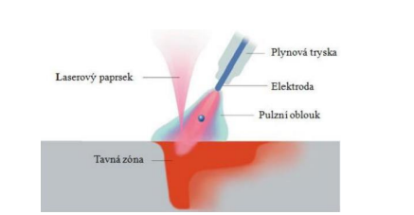
Hybridní metody
Laser + elektrický oblouk (LaserHybrid)
Princip metody Při svařování laserem společně s některou z metod svařování elektrickým obloukem je energie do tavné lázně dodávána oběma zdroji současně. Nejprve postupuje paprsek laseru, který nataví materiál a vytvoří svařovací vrstvu. Za ním následuje zařízení pro obloukové svařování ve vzdálenosti jednoho až několika milimetrů. Dochází k přísunu přídavného materiálu a vlastního svařování klasickou metodou svařování elektrickým obloukem. Tento postup je znázorněn na obrázku.
Obrázek 1 - Princip svařování laserem společně s elektrickým obloukem

Slide 7
Výhodou metody LaserHybrid
Výhodou metody LaserHybrid je velká přemostitelnost spár, případně i její vyplnění přídavným materiálem, nízký vnos tepla a hluboký průvar.
Rychlost automatizovaného svařování pomocí této metody může být až 8 metrů za minutu, přičemž je dosaženo vysoké kvality svarů.
Oproti samostatnému svařování laserem dochází v případě výroby koutového svaru ke vzniku hlubšího závaru vyšší pevnosti.
Přínosem je také hospodárnost procesu. Přestože je cena laseru vyšší, oproti samostatné metodě MIG je hybridní svařování rychlejší, spotřebuje menší množství plynu a díky nízké potřebě tepla se odtavuje menší množství elektrody. Díky nižšímu vyklenutí a optimalizovanému závaru také dochází k výraznému snížení spotřeby přídavného materiálu.

Slide 8
Laser + elektrický oblouk (LaserHybrid)
Svařováním tupých svarů pomocí této metody získáváme také dobrou geometrii svaru. Při svařování laserem je povrch svaru proláklý, při svařování elektrickým obloukem bývá svar velmi masivní. Při společném působení těchto metod se vytvoří svar s minimálním převýšením, což je znázorněno na obrázku 2. Na obrázku 3 je pak vidět menší TOO a homogennější struktura svaru dosažená pomocí hybridního svařování ve srovnání s metodou MA

Slide 9
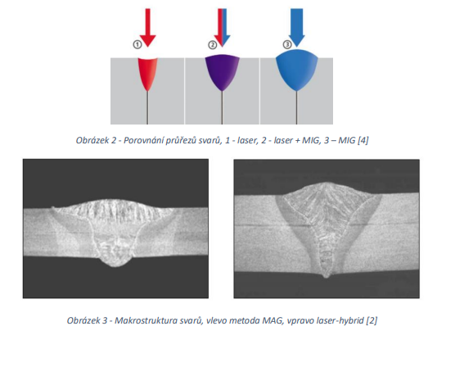
Laser + elektrický oblouk

Slide 10
Laser + elektrický oblouk
Použití Svařování pomocí LaserHybrid je vhodné i pro spojování různých materiálů, například hliník + ocel. Tato metoda je vhodná pro aplikace ve spojení s průmyslovými roboty, protože potenciál této metody lze využít pouze při automatizovaných procesech. Tato technologie tak nachází využití v automobilovém průmyslu (technologii využívá např. koncern VW), ve vojenském průmyslu, v elektronické výrobě a ve výrobě zdravotnické techniky. Dalšími příklady použití této technologie je svařování hliníkových slitin pro výrobu vagonů pro kolejovou dopravu nebo spojování lodních konstrukcí. Zajímavou aplikací LaserHybridu je využití ve svařování materiálů pro letecký a kosmický průmysl. Zde se využívá pro svařování hořčíkových, hliníkových i titanových slitin.

Slide 11
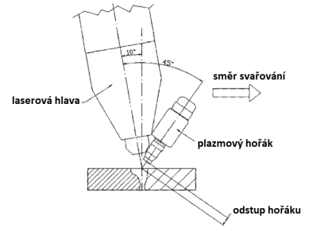
Plazma + laser (PALW)
Tato metoda je kombinací levnějšího plazmového svařování se svařováním laserovým. Plasma zde slouží pouze jako předehřev, ihned po ní následuje laserové svařování. Na obrázku 4 je metoda schematicky znázorněna. Úhel naklonění laserové hlavy je o 10° dozadu od svislice vzhledem ke směru svařování, aby se zabránilo potenciálně destruktivním zpětným odrazům z povrchu. Je možné svařovat bez přídavného materiálu i s ním. Přídavný materiál se využívá zejména u svařování hliníku.

Slide 12
Výhody PALW
Výhody metody Hlavní výhody metody PALW jsou
vysoký výkon (až o třetinu vyšší než při použití samostatného laseru)
větší šířka svaru a vysoká svařovací rychlost při zachování vysoké penetrace, kvality i přesnosti svaru
účinnost procesu je vysoká, ve srovnání se samostatným laserovým i plazmovým svařováním
pomalejší ochlazování svařované součásti, a tedy i menší nárůst tvrdosti svarového kovu
přínosy má tato metoda i při svařování tenkých plechů
oproti použití samostatného laseru lze rychlost svařování zvýšit až o 50 % a zároveň vzniká velmi kvalitní svar s minimálními vadami.
i ekonomicky – poměrně drahý laserový výkon je částečně (až 50 %) nahrazen levnějším plazmovým výkonem
je možné vyměnit přídavný drát za prášek, jenž je lépe využitelný, nebo přídavný materiál úplně vynechat.

Slide 13
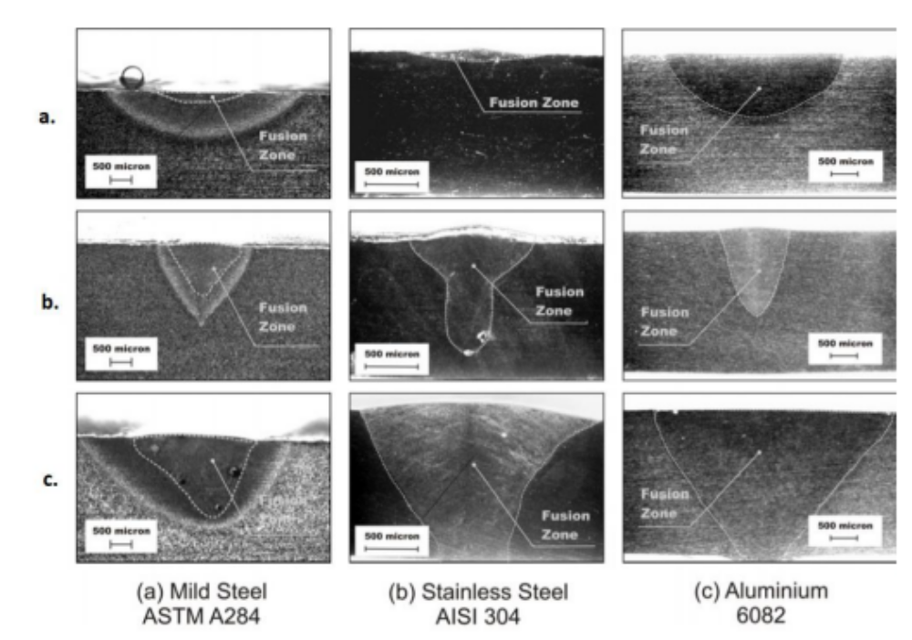
Porovnání vzhledu výsledných svarů
Plazma
Laser
Plazma a laser
Na obrázku je vidět porovnání průřezů svaru je vidět hluboký průvar u metody PALW

Slide 14
Použití
Metodu svařování laserem společně s plazmou lze využít pro velkou škálu materiálů, mezi které patří například ocel a hliník. Mezi aplikace metody PALW patří automobilový průmysl, například se používá pro svařování koutových svarů spojujících lité díly a vytlačované profily na Audi A8. Také se často využívá v případě výroby polotovarů na míru, vzhledem k velkému množství použitelných a materiálů, možnosti hlubokého průvaru a cenové přijatelnosti.

Slide 15
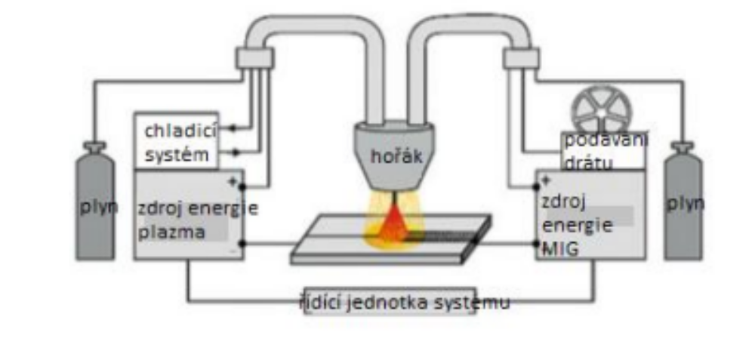
Plazma + MIG
Princip metody Hybridní svařování plazmou společně s MIG (PMHW) využívá dva oddělené zdroje svařovacího proudu. Svařovací proces lze definovat jako kombinaci svařování plazmovým obloukem a svařování MIG v rámci jednoho hořáku, kde je otvorem plazmové trysky přiváděn přídavný drát. Oblouk PMHW se skládá z oblouku MIG (vnitřní oblouk) obklopeného plazmovým obloukem (vnější oblouk). [9] Plazmový oblouk také obklopuje drát MIG a svarovou lázeň, čímž předehřívá a dohřívá drát a základní kov. [1] Uspořádání svařovacího systému je znázorněno na obrázku
Schéma pro svařování metodou PMHW
1/52

Slide 16
Výhody metody
Metoda PMHW se vyznačuje vysokou depoziční rychlostí, vysokou efektivitou a vynikající smáčitelností. S výhodou se využívá pro svařování mědi. Svařování mědi samostatnou metodou MIG je problematické kvůli nižší stabilitě oblouku a vysoké tepelné vodivosti. Kromě toho je svařování heterogenních svarů (například z mědi na uhlíkovou ocel) obtížnější kvůli rozdílu v tepelné vodivosti. Plazmový oblouk účinně předehřívá materiál a také příznivě působí na stabilitu MIG oblouku. Výsledný vzhled svaru je vidět na obrázku 7, kde lze vidět větší hloubku svaru a rovnoměrnější housenky při použití metody PMHW. Tato metoda také nachází využití při svařování hliníku. Výsledný svar vykazuje nízkou porozitu a také plazmový oblouk fyzikálně čistí oxidický film na hliníkovém povrchu. Většímu rozšíření této metody zabraňuje její vysoká cena, jelikož je potřeba použít dva oddělené zdroje svařovacího proudu.

Slide 17
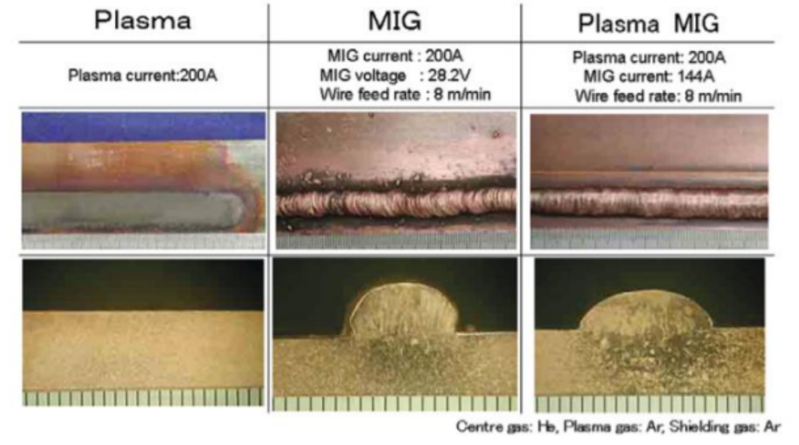
Srovnání hloubky svaru a housenek PLAZMA + TIG

Slide 18
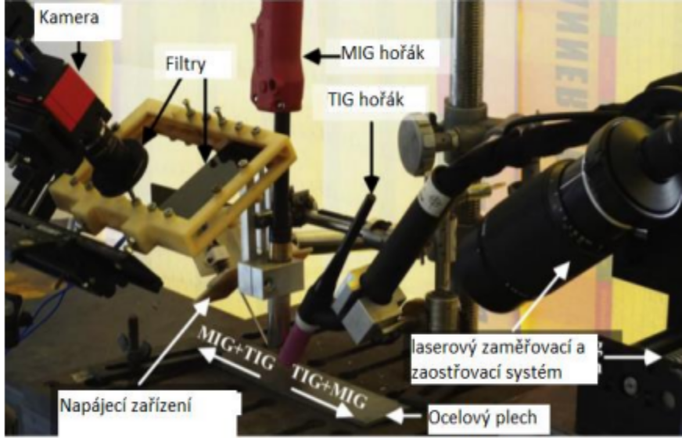
TIG + MIG Princip metody
Hybridní svařování TIG+MIG má dvě varianty – TIG-MIG a MIG-TIG, určené podle vzájemné polohy elektrody (relativní poloha mezi drátem a wolframovou elektrodou vzhledem ke směru svařování). Když je vedoucím obloukem TIG a za ním následuje MIG, je svařování označováno jako hybridní svařování TIG-MIG, zatímco svařovací proces s opačným pořadím oblouků je nazýván jako MIG-TIG. Tento rozdíl je znázorněn na obrázku . V případě, že je TIG oblouk vedoucí, měl by být proud TIG vyšší než proud MIG, aby byla zajištěna stabilita oblouku. Vedoucí oblouk TIG je efektivnější při zlepšování stability oblouku, zatímco případ, kdy TIG následuje po MIG je vhodnější pro potlačování podříznutí vady.

Slide 19
Výhody metody TIG
stabilizuje oblouk a zvyšuje hloubku průniku. Tato metoda tak kombinuje vysokou kvalitu procesu TIG společně s vysokou účinností metody MIG. V porovnání s konvenčním procesem TIG má hybridní proces kratší dobu svařování, a to o 17-44 %, což potvrzuje významné zlepšení účinnosti. Svar má také lepší vzhled, na povrchu housenek nedochází k oxidaci.

Slide 20
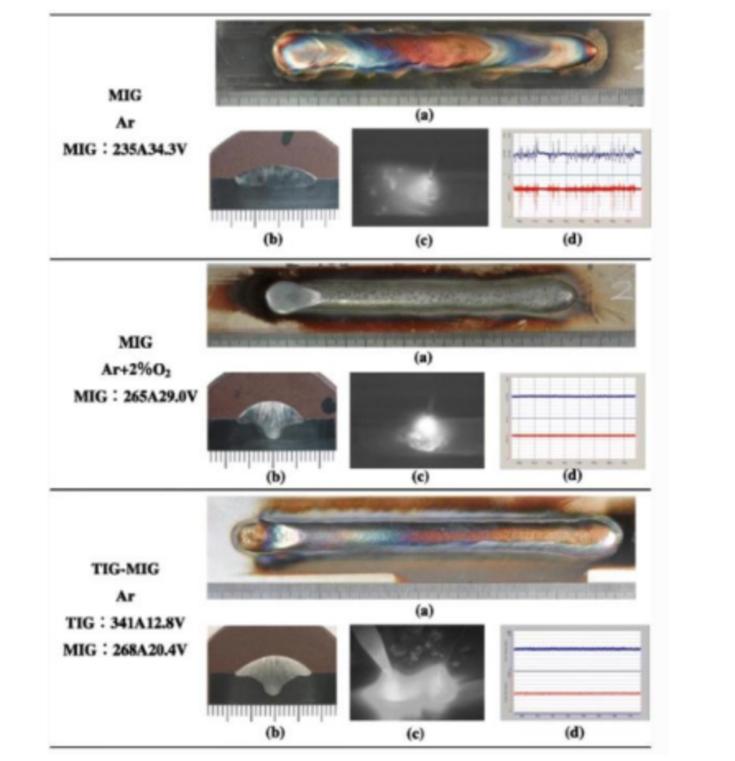
MIG + TIG
Porovnání svařování MIG a TIG-MIG,
a – vzhled housenek,
b – průřez,
c – snímek vysokorychlostní kamery,
d – proudově napěťová charakteristika MIG

Slide 21
Doporučená a použitá literatura:
J. TEPLÝ, ANALÝZA SVAŘOVÁNÍ LASERHYBRIDEM, VYSOKÉ UČENÍ TECHNICKÉ V BRNĚ : FAKULTA STROJNÍHO INŽENÝRSTVÍ ÚSTAV STROJÍRENSKÉ TECHNOLOGIE, 2010.
„Svařování - metodou MIG, MAG, TIG,“ KOVORAKO, s.r.o., [Online]. Available: http://www.kovorako.cz/6119/svarovani-metodou-mig-mag-tig/. [Přístup získán 17 10 2021].
Page. C.J. et al., „Plasma augmented laser welding and its applications,“ Science Science and Technology Technology of Welding Welding and Joining Joining , No. 1 Vol. 7 2002.
Korzhyk, Volodymyr & Bushma, Oleksandr & Khaskin, Vladyslav & Chunlin, Dong & Sydorets, Volodymyr. (2017). Analysis of the Current State of the Processes of Hybrid Laser-Plasma Welding. 10.2991/icmmse-17.2017.14
Hee-Keun Lee, Kwang-San Chun, Sang-Hyeon Park, Chung-Yun Kang, Control of surface defects on plasma-MIG hybrid welds in cryogenic aluminum alloys, International Journal of Naval Architecture and Ocean Engineering, Volume 7, Issue 4, 2015, Pages 770-783, ISSN 2092-6782, https://doi.org/10.1515/ijnaoe-2015-0054.

Slide 22
Děkuji za pozornost

Slide 23
2. Svařování el. obloukem v ochranných atmosférách MIG, MAG, TIG

Slide 24
Ochrana svarové lázně
Jedním z hlavních problémů při svařování je, že kovy reagují s okolní
vzdušnou atmosférou rychleji, když stoupá jejich teplota.
Metoda, jak chránit horký kov před atakem atmosféry, je druhým nejdůležitějším rozlišujícím znakem.
Způsoby ochrany:
Tavidla, obaly elektrod
Ochranné atmosféry
Speciální (vakuum, keramické kroužky …)
Při svařování v ochranných atmosférách se ochranný plyn nevyvíjí při hoření oblouku, ale dodává se pod malým tlakem ze zásobníku (z ocelové tlakové lahve nebo z centrálního rozvodu) tak, že plyn elektrodu neustále obtéká a současně překrývá a chrání roztavené svarové plochy a tavnou lázeň před okolní atmosférou.

Slide 25
Úloha ochranných atmosfér
Ochrana svarové tavné lázně, elektrody, oblouku a okolí svaru
Ochrana kořene svaru
Ovlivňování procesů při zapalování a hoření elektrického oblouku
(vytvoření dostatečně ionizovaného prostředí)
Udržování stability hoření oblouku a podpora přenosu svarového kovu (ovlivňování metalurgických dějů při tvoření kapky tekutého kovu na konci tavící se elektrody)
Přispívání k přenosu tepelné energie do svaru

Slide 26
Úloha ochranných atmosfér
Ochranné atmosféry mají dále vliv na :
Tekutost a smáčivost svarové tavné lázně
Vlastnosti svarového kovu
Odtavovací výkon
Tvar a rozměry svarové housenky a
velikost průvaru
Množství rozstřiku a rychlost svařování

Slide 27
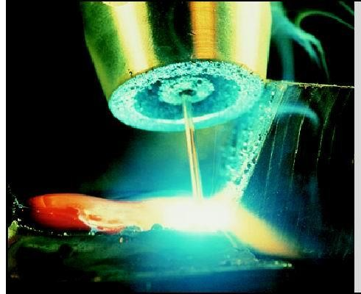
Metody svařování el. obloukem v ochranných atmosférách
MAG (Metal active gas)
  odtavující se elektroda, kde ochranný plyn se aktivně podílí na tvorbě svarového kovu
MIG (Metal inert gas)
  odtavující se elektroda, kde ochranný plyn nereaguje při tvorbě svarového kovu
WIG , TIG (Wolfram inert gas -
Tungsten inert gas)
  Wolframová neodtavující se elektroda, kde ochranný plyn nereaguje při tvorbě svarového kovu.

Slide 28
SVAŘOVÁNÍ METODOU MIG/MAG
Tavné obloukové svařování tavící se kovovou elektrodou, kdy elektrický oblouk a oblast svaru jsou chráněny před okolní atmosférou vrstvou ochranného plynu přiváděnéhoz vnějšího zdroje.

Slide 29
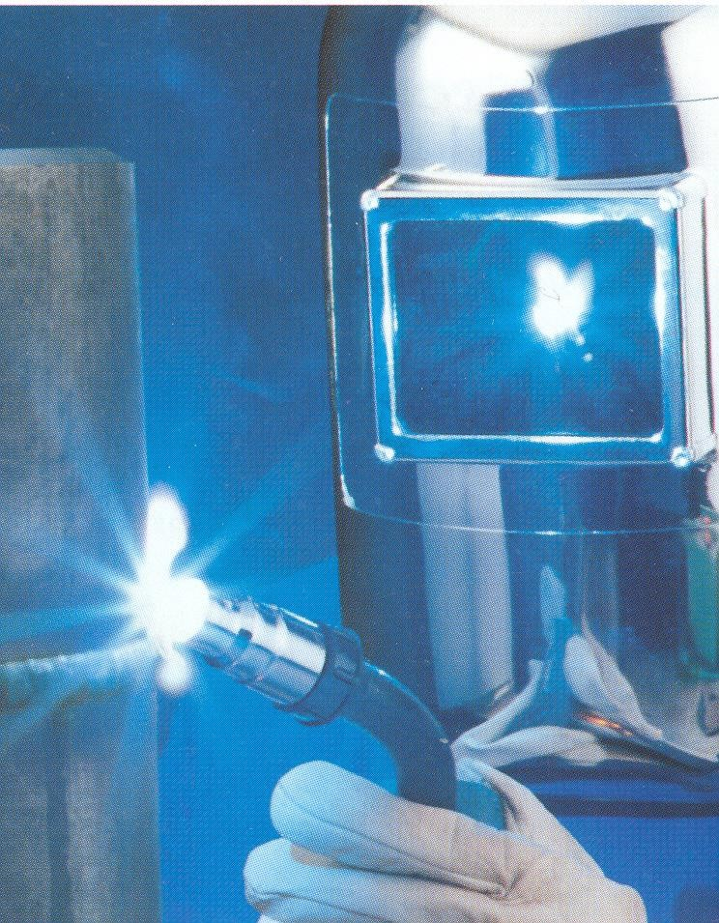



ZNAČENÍ METODY dle normy ČSN EN ISO 4063
131 – Oukové svařování tavící se elektrodou v inertním plynu (MIG – Metal inert gas) - EN
135 – Obloukové svařování tavící se elektrodou v aktivním plynu
(MAG – Metal active gas) - EN
GMAW – Gas metal arc welding
- ASM (platí pro MIG i MAG)
FCAW - Flux Cored Arc Welding - svařování plněnou elektrodou

Slide 30
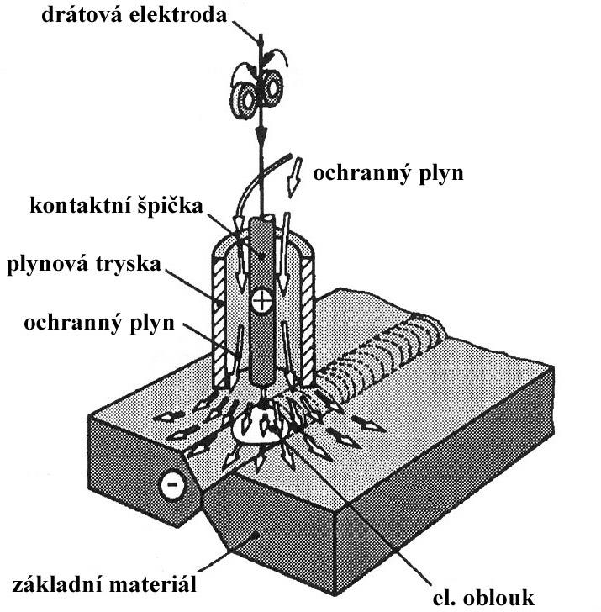
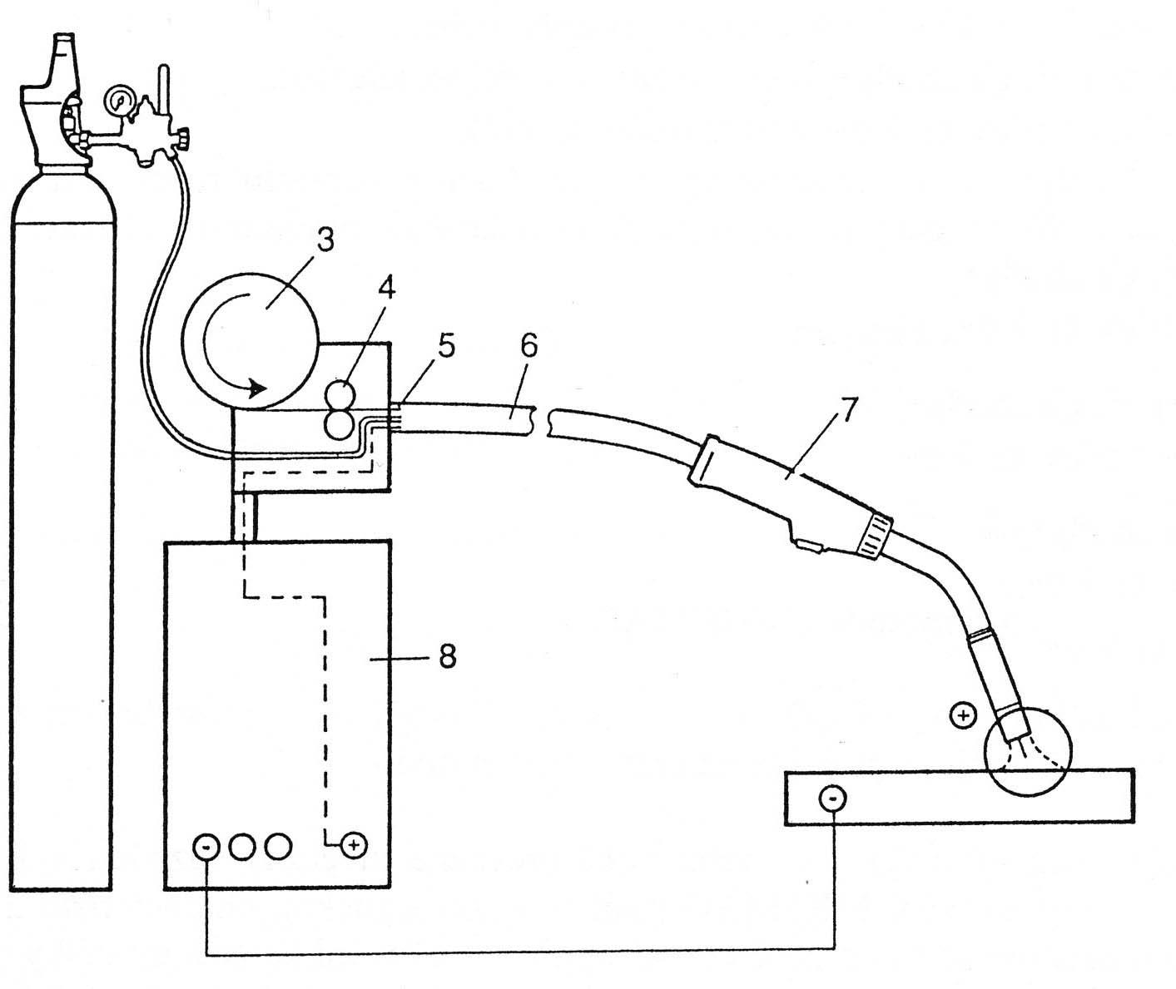
Princip svařování MAG (135) / MIG (131)

Slide 31
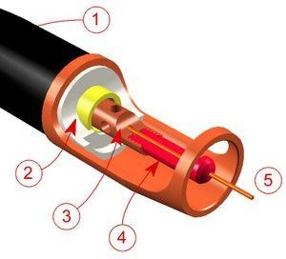
Řez koncovou částí hořáku
1 – Svařovací hořák 2 – Ochranná vložka 3 – Dýza pro přívod
ochranného plynu
– Kontaktní špička zajišťující přívod el. proudu
– Svařovací drát (elektroda)

Slide 32
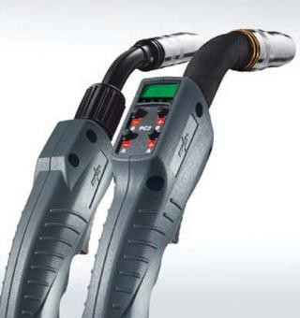
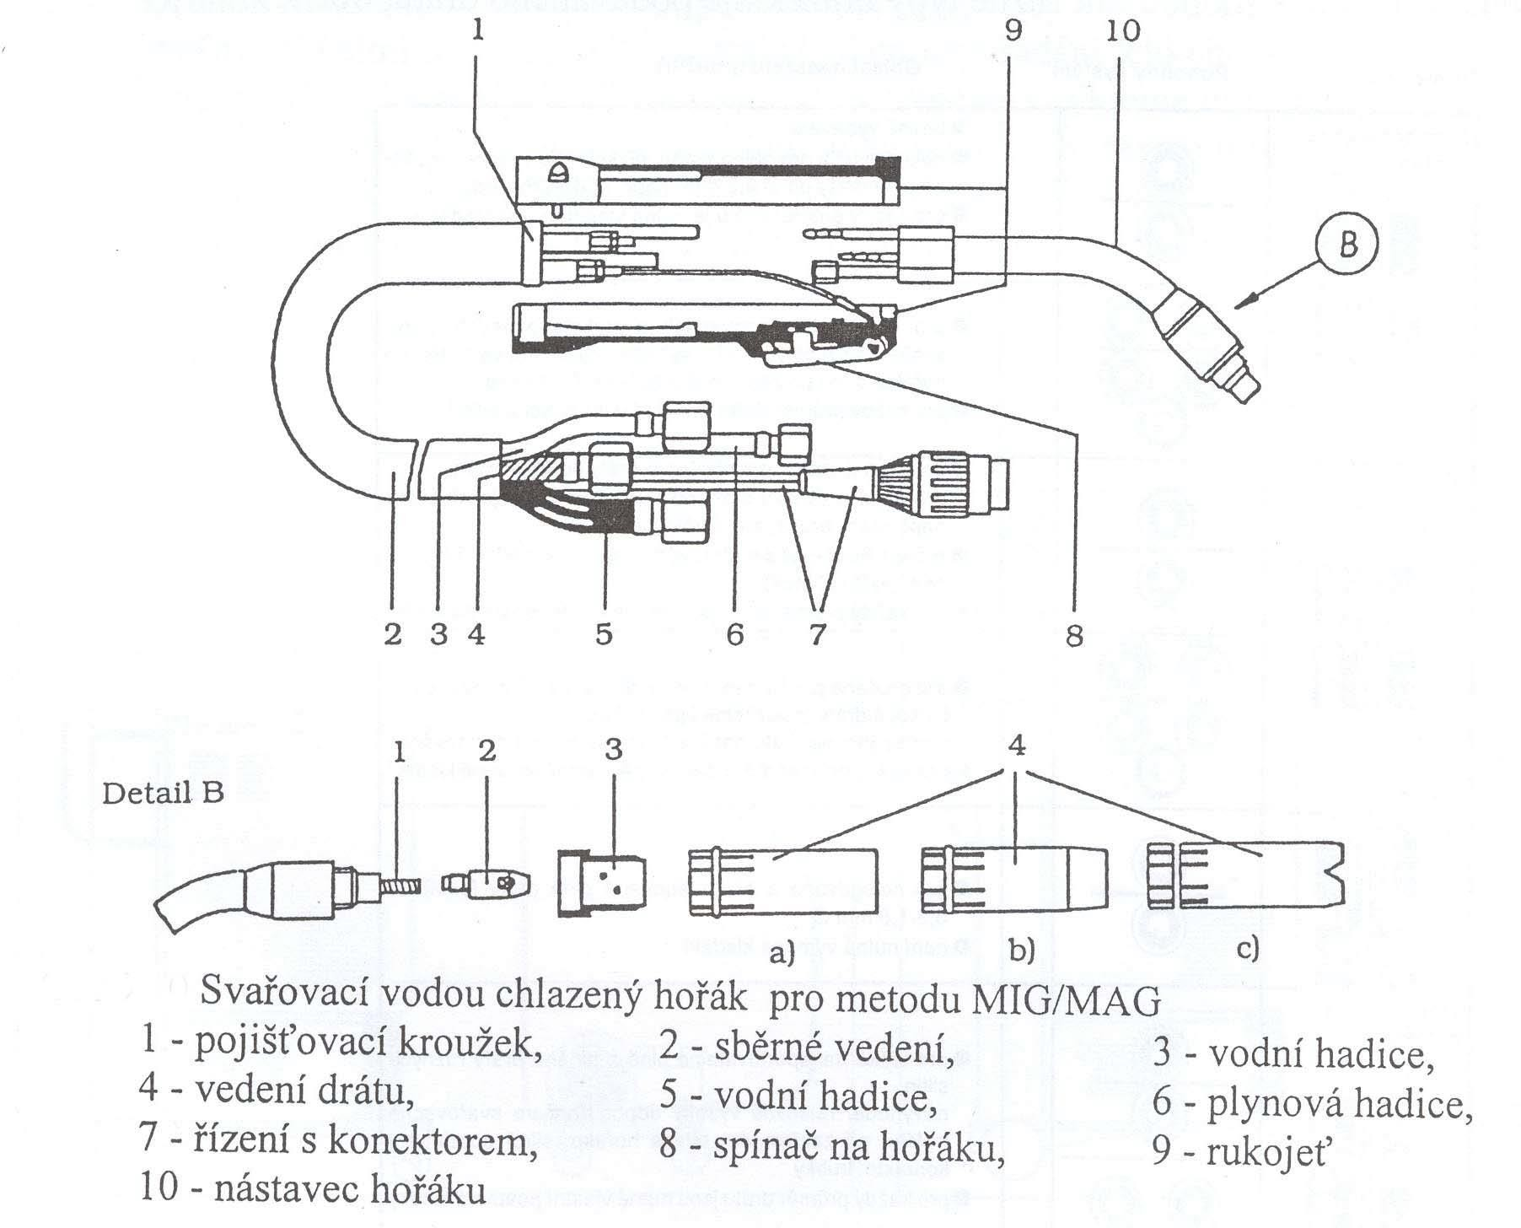
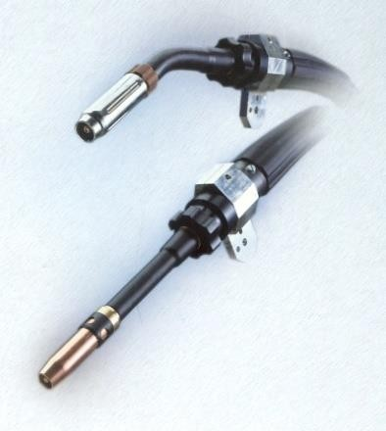
SVAŘOVACÍ HOŘÁK

Slide 33
OXID UHLIČITÝ – CO2
je silně oxidační plyn – řadí se mezi tzv. aktivní plyny
Charakteristika:
nehořlavý, nejedovatý a bezbarvý plyn, specifické kyselé chuti, jehož
bod varu je –78,5 ºC.
V tuhém stavu je bílý a tvrdý (používá se pro výrobu suchého ledu např. na tryskání).
Při pokojové teplotě se prudce odpařuje a vyvíjí se plynný CO₂.
Není jedovatý, avšak při vyšší koncentraci ve vzduchu brání dýchání
(15 % )
Výroba:
Zpravidla založena na separaci a vyčištění CO2 z průmyslových a přírodních zdrojů

Slide 34
OXID UHLIČITÝ – CO2
Tlakem ho je možné zkapalnit (např. při 0 ºC tlakem 3,6 MPa).
Až do teploty 700 ºC je CO₂ stabilní a chová se jako inertní plyn (chemicky netečný).
Při vyšších teplotách se však rozpadá na oxid uhelnatý (CO) a kyslík (O), takže působí oxidačně
(dá se říci, že 10 % CO₂ má potom stejný účinek asi jako 1% O₂).
Pro svařování se používá CO₂ s čistotou min. 99,5 %. Zbytek tvoří nečistoty a vlhkost, která nesmí být větší než 0,04 %.
V tlakových lahvích (obvykle o obsahu 20 a 40 l) je plyn uchováván
v kapalném stavu pod tlakem 5 MPa.
(Litr kapalného plynu, při 0 ºC - dává asi 504,5 l plynu).

Slide 35
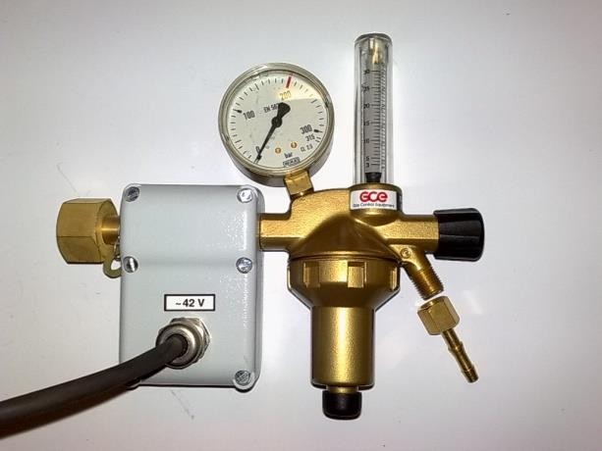
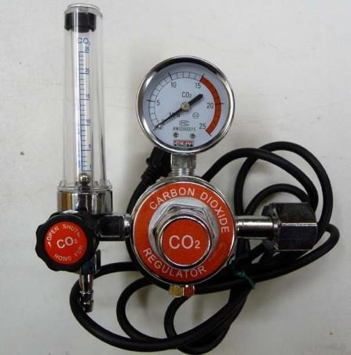
OXID UHLIČITÝ – CO2
CO₂ se odebírá z lahve pomocí jednostupňového redukčního ventilu, přičemž kapalný CO₂ mění skupenství a přechází do plynného stavu.
  Při odpařování a expanzi plynu se odebírá z okolí teplo, což může při intenzivním odběru způsobit snížení teploty, které vede k možnému zamrzání ventilů.
  Proto se na redukční ventily na CO₂ používají proti zamrzání elektrické ohřívače jako jejich součást a jsou připojené na zdroj svařovacího proudu.
Velkou předností CO₂ jako ochranného plynu je především jeho nízká
cena.

Slide 36
OXID UHLIČITÝ – CO2
Vlastnosti:
Hůře ionizuje – (i přes nízký ionizační potenciál 14,4 eV)
= nutné vyšší napětí
Dobře vede teplo –
= vysoký přenos tepla do svarové lázně + teplo získané exotermickými oxidačními reakcemi zajišťuje velmi dobré natavení svarových hran, hluboký průvar s oválným profilem svarové housenky a dobré odplynění svarové lázně
Těžší než vzduch – (asi 1,5 x , měrná hmotnost je 1,976 kg/m³ )
= dobrá ochrana lázně (především v běžných polohách PA,PB, PC)

Slide 37

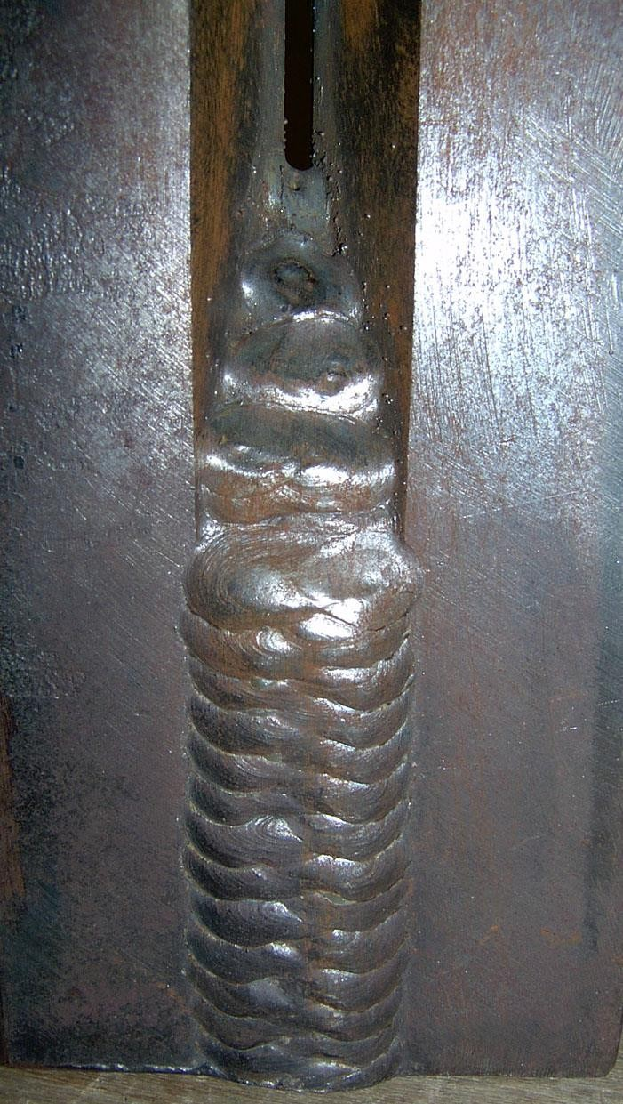
Metalurgické reakce
Reakce plynu s el. obloukem:
CO₂ → CO + O
Reakce v tavné lázni:
Fe+O → FeO + Q (uvolněné teplo) C+FeO → Fe+CO (pórovitost)
Legování Mn, Si
FeO + Mn = MnO + Fe 2FeO + Si = SiO₂ + 2Fe

Slide 38
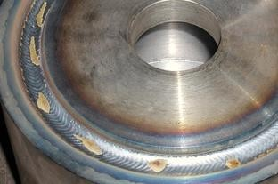
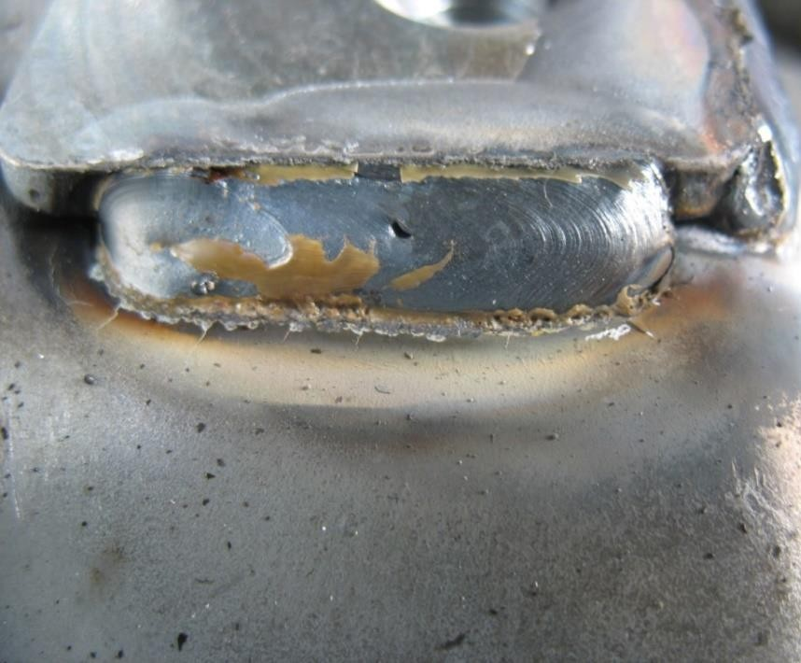
Metalurgické reakce

Slide 39

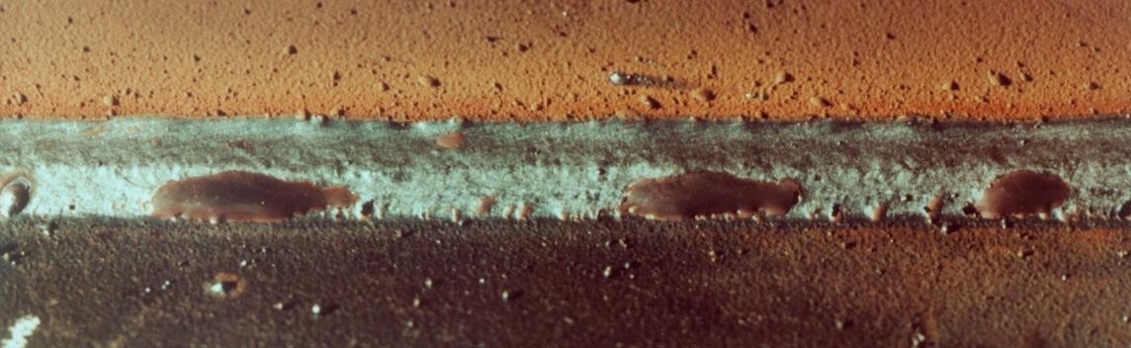
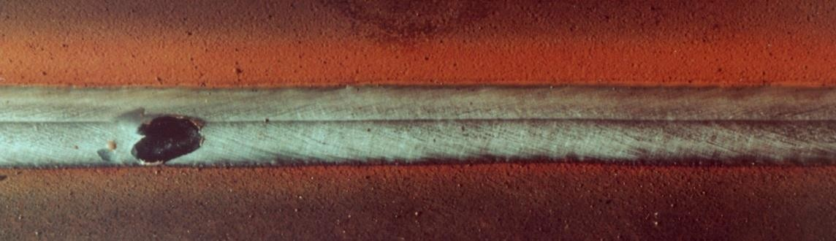
Vliv správné volby PM a ochranného plynu
Nelegovaná ocel
100%CO₂ drát G3Si1
82% Ar+18% CO₂ drát G3Si1

Slide 40
SMĚSNÉ PLYNY
Jednokomponentní ochranné plyny nezaručují při svařování některých kovů a slitin požadovaný stabilní svařovací proces a pravidelný přenos kovu v elektrickém oblouku
Proto se v dnešní době často nahrazují směsmi plynů na bázi argonu
Do argonu se v zájmu zvýšení stability oblouku přidávají zejména plyny s oxidačním účinkem (aktivní – CO2, O2), nebo helium z důvodů zvýšení tepelného výkonu.
Výhody použití směsných plynů
  Zvýšení stability procesu svařování
  Snížení rozstřiku tekutého kovu
  Zlepšení formování svarové housenky
  Zvýšení produktivity svařování

Slide 41
Příměsi směsných a formacích plynů
KYSLÍK – O2
Oxidační plyn
Používá se pouze jako příměs, má silný oxidační účinek (vyšší než CO2)
Slabě ionizuje
Dobře vede teplo
– vyšší teplota lázně, snižuje povrchové napětí svarové lázně, zlepšuje přechod do základního materiálu
Vyšší náchylnost ke vzniku vad při zvyšování jeho obsahu ve směsi
(max. 5 %)

Slide 42
Příměsi směsných a formacích plynů
DUSÍK – N2
Nereagující plyn
Nosný plyn formovacích směsí, příp. příměs pro speciální účely ( např.
duplex)
Riziko vzniku nitridů
Mírně lehčí než vzduch
VODÍK – H2
Redukční plyn
Používá se pouze jako příměs (do směsných a formovacích plynů)
Dobře vede teplo – vyšší teplota lázně,širší závar,vyšší rychlost svařování
Riziko vodíkového praskání u citlivých materiálů (max. obsah do 10 %)
Lehčí než vzduch

Slide 43
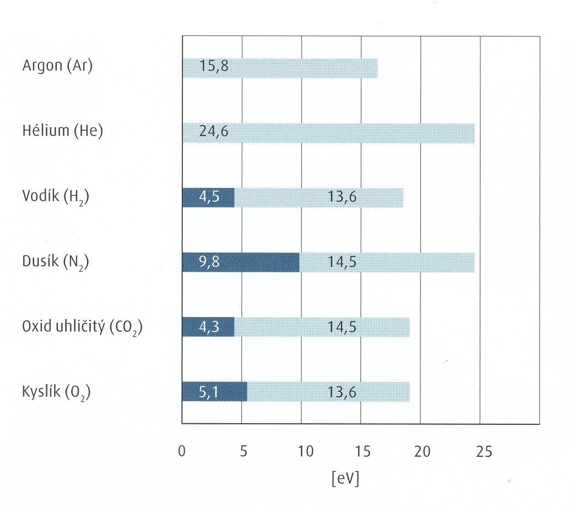
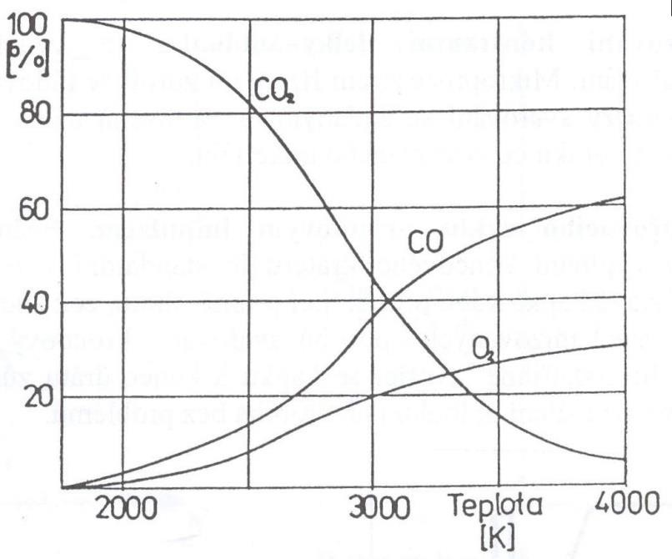

Vlastnosti jednotlivých komponent
Ionizační a disociační energie
Disociace oxidu uhličitého (CO2)
v závislosti na teplotě

Slide 44
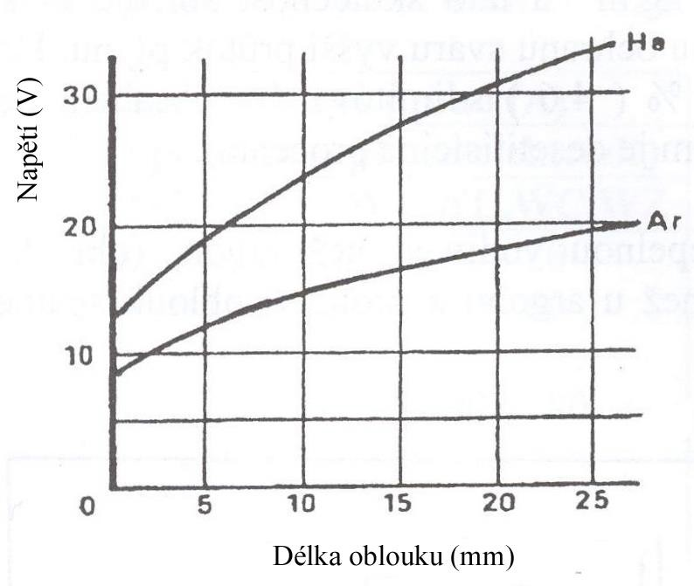
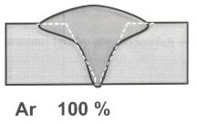
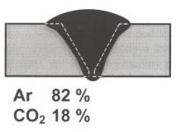
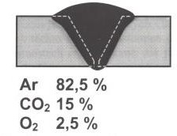
Vlastnosti jednotlivých komponent
Tepelný výkon oblouku
- roste se zvětšujícím se napětím na oblouku.
(Přísady helia a vodíku do argonových směsí výrazně zvětšují napětí
na oblouku a tím i jeho tepelný výkon)
Použitá ochranná atmosféra má velký vliv na tvar a rozměr svarové housenky

Slide 45
VÝHODY SVAŘOVÁNÍ MIG/MAG
Neobalený svařovací drát je možné navinout na cívky a plynule ho dodávat do svarové lázně bez časté a nepohodlné výměny svařovacích elektrod ( poloautomatický způsob svařování )
Svařovací proud je možné dodávat na drát až do těsné blízkosti jeho odtavovacího konce pomocí třecích kontaktů (kontaktních špiček hořáku)
- Protože proudem zatížená část drátu je krátká a bez obalu, je možné
dosáhnout na 1 mm2 průřezu drátu mnohem větší proudovou hustotu
Možnost použití velkého rozsahu svařovacích parametrů pro jednu tloušťku svařovacího drátu (elektrody)
Mechanizace svařovacího procesu je značně zjednodušená, protože zde není obal přídavného materiálu, bránící manipulaci a také díky způsobu zapalování elektrického oblouku

Slide 46
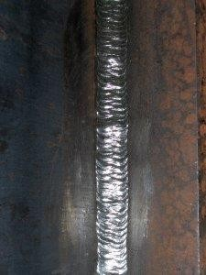
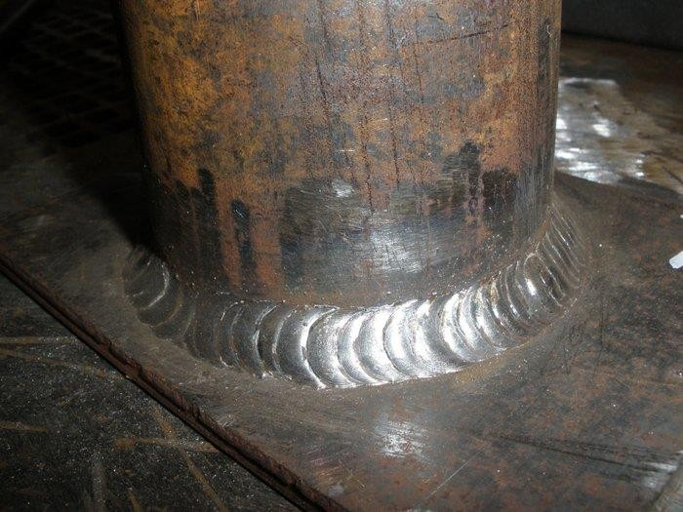
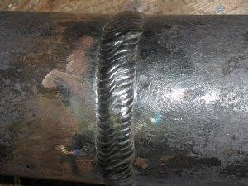
Ukázky svarových spojů

Slide 47
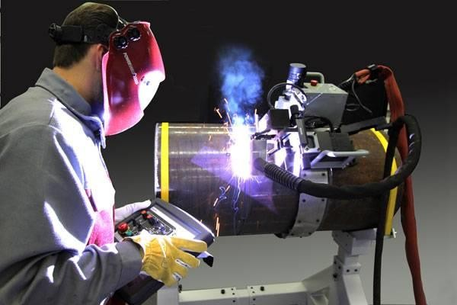
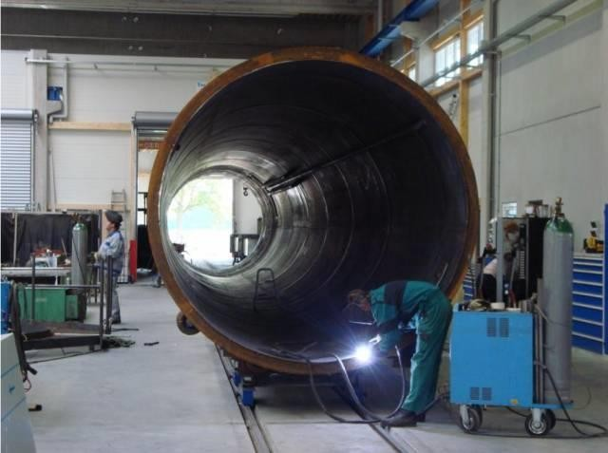
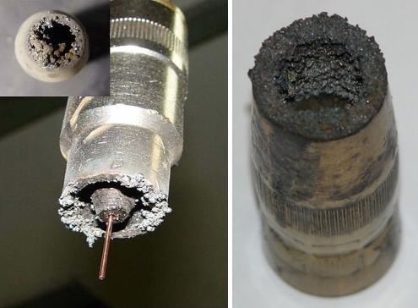
Automatizace a robotizace

Slide 48
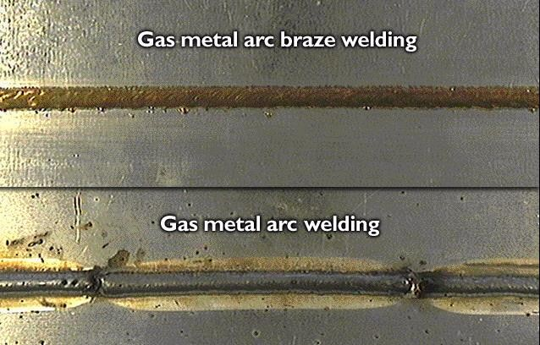

MIG pájení
Přeplátované spoje
Toušťka do 3 mm
Impulsní proud
(s nízkým zákl. proudem)
– krátký oblouk
CuSi3 –OK Autrod 19.30 Argon, CRONIGON 2 a S1 (Ar + CO2, O2)
CuAl 8 – OK Autrod 19.40
Argon (Ar+He)

Slide 49

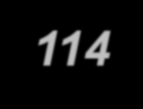



Svařování plněnou elektrodou s vlastní ochrannou
Jedná se o svařování plněným (trubičkovým) drátem, ale bez použití ochranného plynu.
Tato metoda je podle normy ČSN EN ISO 4063 označována jako
metoda:
č. 114 nebo často také zkratkou
MOG (metal ohne gas).
FCAW (Flux Cored Arc Welding), ale např. fy. LE ji označuje pod
obch. názvem Innerschield
+
136 - Obloukové svařování plněnou elektrodou v aktivním plynu (MAG, FCAW)
138 - Obloukové svařování plněnou elektrodou s kovovým práškem aktivním plynu

Slide 50
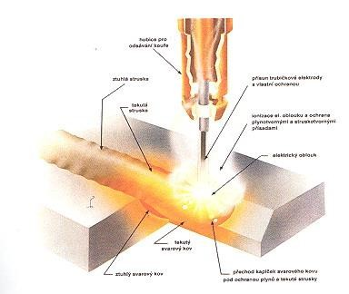
Svařování trubičkovou elektrodou s vlastní ochrannou

Slide 51
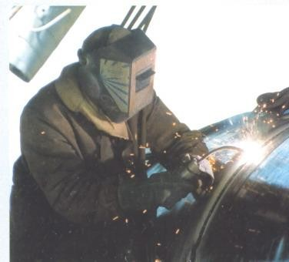
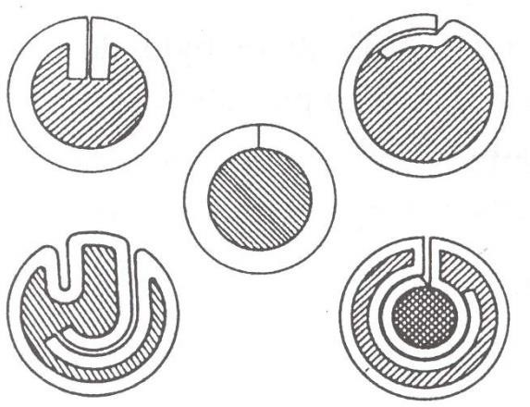
MOG svařování
Proces svařování v sobě slučuje principy svařování MMA (obalenou elektrodou) a metody MIG/MAG
Za strany metody MMA je to operativnost, mobilita a odolnost proti povětrnostním podmínkám + ochrana svarové lázně pomocí vznikajících plynů a strusky z obalů elektrod
Na straně MIG/MAG vysoká produktivita práce daná vysokým výkonem odtavení, snadná mechanizace svařování s plynulým podáváním drátu do místa svaru.

Slide 52
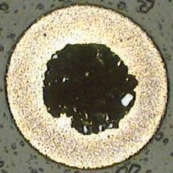
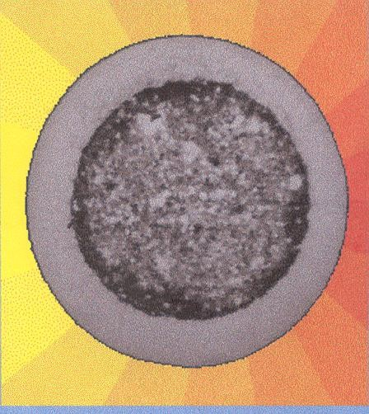
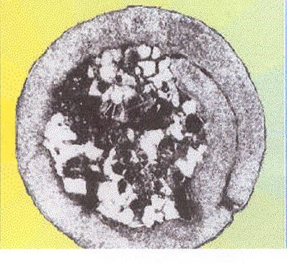
Typy náplní plněných elektrod

Slide 53
Typy náplní
Bazická – svarový kov je pokryt vrstvou strusky, která obsahuje vápenec, fluoridy a oxidy hliníku a alkalických zemin. Bazické náplně mají dobré rafinační účinky na svarový kov, což příznivě ovlivňuje vrubovou houževnatost a odolnost proti trhlinám při nízkých teplotách. Struska je hůře odstranitelná.
Rutilová - svarový kov je pokryt vrstvou strusky, která obsahuje převážně oxid titaničitý. Tato struska je tzv. rychle tuhnoucí a je určena hlavně pro svařování v polohách, kde pomáhá formovat svar a výrazně zvyšuje rychlost svařování v pozicích. Struska je snadno odstranitelná.
Kovová - svarový kov je bez strusky, trubička je plněna kovovým práškem, legujícími přísadami a prvky stabilizují hoření oblouku. Tento typ má vysokou výtěžnost a výsledný svár je bez strusky a rozstřiku. Moderní typy těchto trubiček určeny do všech poloh svařování

Slide 54
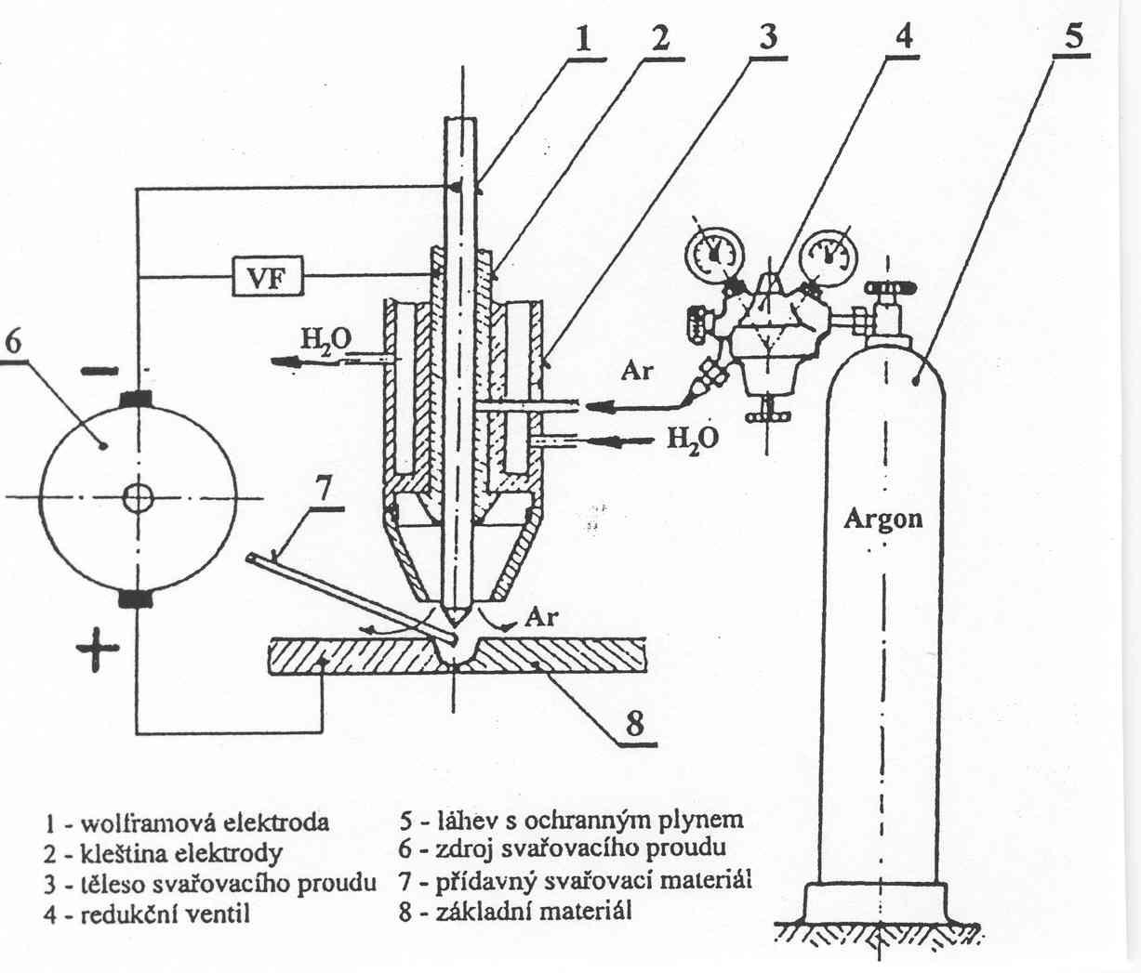
TIG SVAŘOVÁNÍ PRINCIP METODY

Slide 55
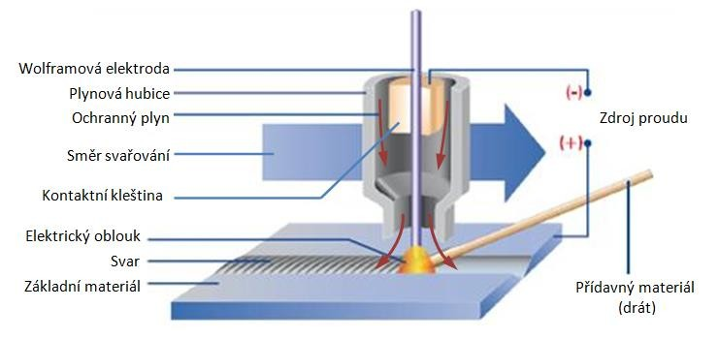
Princip svařování TIG, WIG (141)
jeho podávání dle postupu svařování.

Slide 56
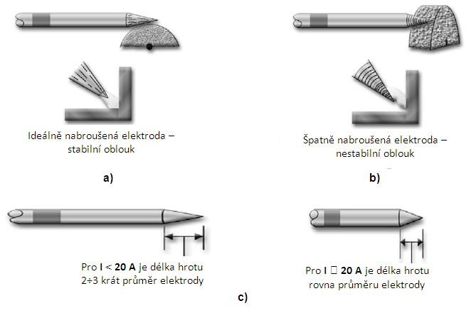
Broušení wolframových elektrod

Slide 57
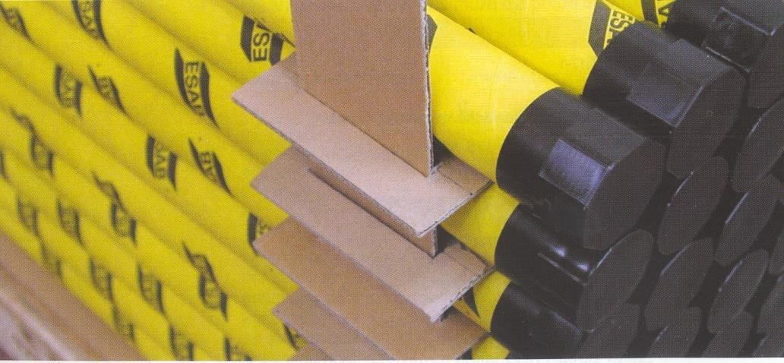
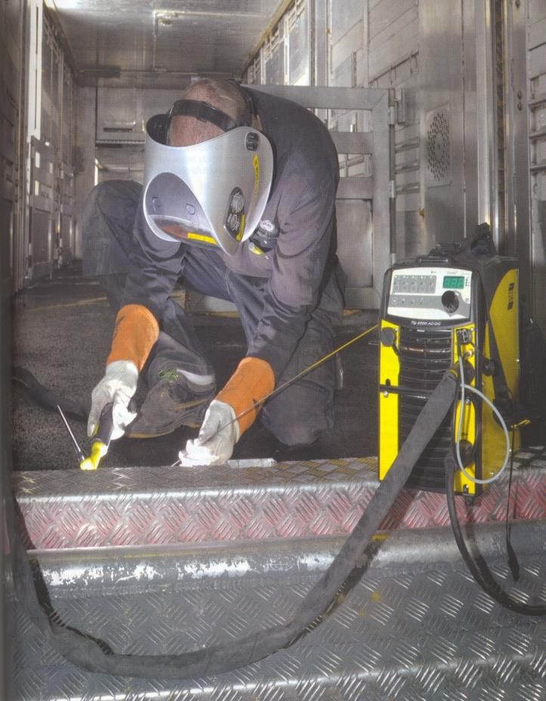
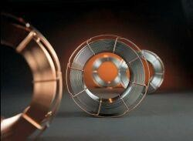
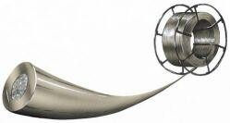
PŘÍDAVNÉ MATERIÁLY – plné dráty, trubičky

Slide 58
ARGON - Ar
Vlastnosti:
Dobře ionizuje – (nízký ionizační potenciál 15,8 eV)
= možnost vysokého proudového zatížení, dobře zapaluje el. oblouk,
vyšší intenzita záření el. oblouku
Hůře vede teplo – (malá tepelná vodivost)
= široký závar na povrchu, úzký v kořeni
Těžší než vzduch – (cca 1,4x , měrná hmotnost je 1,784 kg/m³ )
= dobrá ochrana svarové lázně (především v poloze PA)
- malá citlivost na proudění vzduchu
Tvoří základ směsných plynů pro svařování

Slide 59

HELIUM - He
FSW – Friction stir welding
He
je inertní (netečný) - nevytváří s žádným prvkem chemické sloučeniny
Charakteristika:
jednoatomový inertní plyn, bez barvy a zápachu
Výroba:
Vyrábí se separací z některých druhů zemního plynu, kde se He vyskytuje v množství kolem 1%. Ve vzduchu je helium obsaženo ve velmi malém množství
Helium se vyrábí s vysokou čistotou (min 4.6) s limitovaným obsahem
nečistot (kyslíku, dusíku a vodní páry od 5 do 20 ppm).
Pro účely svařování se helium dodává v tlakových lahvích v plynném stavu, obdobně jako argon (plnící tlak 20 MPa)

Slide 60
HELIUM - He
FSW – Friction stir welding
Vlastnosti:
Hůře ionizuje – (vyšší ionizační potenciál 24,6 eV)
= horší zapalování oblouku, nutné vyšší napětí na oblouku, oblouk je
nestabilní při větší délce
Dobře vede teplo – (velká tepelná vodivost)
= vyšší teplota lázně,širší závar, vyšší rychlost svařování,lepší odplynění lázně
Lehčí než vzduch – (cca 7x lehčí než vzduch a asi 10x lehčí než argon, měrná hmotnost je 0,178 kg/m³ )
= snižuje efektivitu plynové ochrany, nutný větší průtok plynu
Nepoužívá se v takové míře jako samostatný plyn pro ruční a poloautomatické procesy svařování, ale spíše ve směsích s argonem

Slide 61
VÝHODY SVAŘOVÁNÍ TIG (WIG)
FSW – Friction stir welding
Pravidelné formování kořene i povrchu svaru, vysoká celistvost, příznivé mechanické a fyzikálně-chemické vlastnosti vytvořených spojů
Nedochází k oxidaci a propalu prvků v kovu, tím docílíme stejného chemického složení svarového kovu, jako má základní materiál
Svarová lázeň je dokonale chráněna ochranným plynem od účinků okolní atmosféry, svarové spoje jsou pevnější, houževnatější a korozivzdornější než svarové spoje svařované většinou jiných způsobů
Svarová lázeň je dobře viditelná a poměrně dobře ovladatelná
Svařovat lze ve všech polohách a povrch svarové housenky nepotřebuje další opracování
- Snadná automatizace, mechanizace a robotizace svařovacího procesu
Nevýhoda: - nižší produktivita (obvykle ruční způsob svařování)

Slide 62

Části elektrického oblouku
FSW – Friction stir welding

Slide 63



Úbytek napětí na oblouku
FSW – Friction stir welding
-
Elektroda
(katoda)
Katodová oblast
Zdroj proudu
Sloupec oblouku
Základní materiál (anoda)
Anodová oblast
+

Slide 64

Vliv polarity na rozložení tepla

Slide 65
Svařování TIG „horkým drátem“
Přiváděný přídavný svařovací drát je předehříván odporovým teplem
při průchodu proudu napájeného zvláštním zdrojem.
až 4x větší výkon navaření,
nižší nebezpečí vzniku pórů ve svaru,
menší riziko vzniku studených spojů,
lepší přenos legujících prvků do svaru (tavící se drát neprochází obloukem),
minimální ochlazení tavné lázně přivedením přídavného materiálu,
vyšší svařovací rychlost
snížení tepelného ovlivnění základního materiálu

Slide 66

Svařování TIG do úzkého úkosu
FSW – Friction stir welding
Nazýváno též svařování do „úzké mezery“ neboli NARROW GAP
WELDING
Svařování do úzké mezery je v podstatě mnohovrstvé svařování se specifickým svarovým úkosem, jehož tvar je zvolen tak, aby každá vrstva byla složena max. ze dvou housenek.
S výjimkou kořenové části a krycí vrstvy jsou obvykle všechny svarové housenky po celé tloušťce svaru pokládány při stejných parametrech svařování.
Velmi důležitá je i konstrukce svařovací hubice, která musí zabezpečit dobré vedení svařovacího drátu v blízkosti svarové hrany a musí mít malou tloušťku vzhledem k úzké mezeře.

Slide 67
FSW – Friction stir welding
Děkuji za pozornost

Slide 68
2. Orbitální svařování el. obloukem
Jedná se o specializovanou oblast svařování, která se používá převážně na svařování trubek a potrubí. Orbitální svařování se používá převážně v chemickém, farmaceutickém, leteckém, energetickém (ropovody, plynovody), jaderném a potravinářském průmyslu, kde jsou kladeny vysoké požadavky na kvalitu svarů. Jde především o perfektní provaření svaru, vytvoření kvalitního kořene svaru a vytvoření vizuálně estetické housenky. Je ale velmi obtížné dosáhnout vysokých kvalit svarů při různých svařovacích polohách. Jedná se hlavně o polohy PE (vodorovná nad hlavou) a PD (vodorovná šikmo nad hlavou). Kvůli problému s nekonstantní kvalitou svarových spojů se ruční svařování začalo postupně nahrazovat automatizovaným orbitálním svařováním.

Slide 69
Historie orbitálního svařování
Orbitální svařování bylo vyvinuto v 60. letech 20. století americkou firmou Northrop Aircraft Inc. pro potřeby kosmického a leteckého průmyslu. Výzkum a vývoj vedl p. Vladimir H. Pavlecka (český rodák z Roudnice nad Labem), jeho spolupracovníkem byl Ing. Russ Meredith. Tento systém svařování trubek a potrubí se využíval zejména k výrobě komponent s vysokou odolností, jako jsou hydraulické systémy. Velmi rychle se také uchytil v jaderném průmyslu. Původně se používalo speciálně upraveného TIG hořáku, který byl umístěn na orbitálním nosiči. Nosič se pohyboval po speciálním ozubeném hřebeni. Tento způsob se u moderních otevřených svařovacích hlav využívá dodnes.

Slide 70

Princip orbitálního svařování
Orbitální svařování je tedy automatické svařování trubek a potrubí řízené počítačem. Orbitalová hlava se upevní pomocí upínacích kleštin ke vnější straně svařované trubky. Následně orbitalová hlava vykoná kruhový pohyb kolem osy svařované trubky a vytvoří svar. Kruhový pohyb se pohybuje v rozmezí 365°-375° kvůli zaručení provaření začátku a konce svaru.

Slide 71
Druhy svařovacích technologií pro orbitální svařování
U orbitálního svařování se dají použít různé metody svařování. Nejčastěji je to metoda WIG/TIG. Dále se používá metoda MIG/MAG a laserové svařování. Lze svařovat s přídavným materiálem i bez přídavného materiálu. Pomocí orbitálního svařování je možné svařovat velké množství kovů: nejtvrdší, tepelně a korozně odolné oceli, nelegované a nízkolegované uhlíkové oceli, slitiny niklu, jakož i titan, měď, hliník a všechny jejich slitiny. Lze svařovat tenkostěnné i tlustostěnné trubky, záleží na použité svařovací hlavě.

Slide 72
Systém orbitálního svařování
Systém každého orbitálního svařování je složen z těchto hlavních částí:
• zdroj energie a regulátor
• řídící počítač
• svařovací hlava s upínacím zařízením
• případně mechanismus podávání drátu
Kvalitu svaru ovlivňuje:
délka elektrického oblouku
velikost a pulzní frekvence svařovacího proudu
rychlost svařování
ochranný plyn
základní materiál a přídavný materiál (je-li použit)
rozměry svařovaných trubek
příprava stykových ploch
vědomosti a zkušenosti svářeče/operátora

Slide 73
Výhody metody
rychlá a přesná metoda
konstantní délka elektrického oblouku
konstantní rychlost posuvu
přesné vedení svařovací hubice
malé deformace a malá TOO
opakovatelnost – vyšší produktivita při sériové výrobě
estetika svaru
netřeba manuálně zručných svářečů
jeden svářeč/operátor může obsluhovat více svářeček najednou

Slide 74
Nevýhody metody
drahé pořizovací náklady
nutná údržba
složitost zařízení
nutnost přesně obrobených stykových ploch
potřeba kvalifikované obsluhy / operátora

Slide 75
Svařovací hlavy
Nejdůležitější částí orbitálního svařování jsou svařovací hlavy. V současné době se používají dva základní způsoby orbitálního svařování pro výrobu svarů typu trubka - trubka. Prvním je otevřená svařovací hlava a druhým je uzavřená svařovací hlava. Dále existuje speciální typ svařovací hlavy pro výrobu svarů typu trubka – trubkovnice.
Uzavřené svařovací hlavy
Jejich konstrukce je tvořena uzavřenou svařovací komoru, ve které je inertní atmosféra. Při svařování se elektroda otáčí o 360° kolem osy svařovaných trubek. Pohyb je zajištěn pomocí elektromotoru a soustavě převodů uvnitř tělesa svařovací hlavy. Hlava se před samotným svařováním upne na vnější průměry svařovaných trubek. Aby nedocházelo k přehřívání, jsou uvnitř hlavy umístěny kanálky, kterými proudí chladicí kapalina. Průměry svařovaných trubek se běžně pohybují od 3 mm do 170 mm. Avšak je zapotřebí mít k dispozici upínací kazety s konkrétním průměrem, které dodává výrobce. Tento způsob svařování se používá hlavně na svařování tenkostěnných nerezových trubek. Používá se k tomu nejčastěji metoda TIG/WIG.

Slide 76
Otevřené svařovací hlavy
Jejich konstrukce je jednodušší než v případě uzavřených svařovacích hlav. Skládá se z upínacích excentrických kleštin, které lze snadno, přesně a pevně upnout na vnější průměr svařované trubky. Na kleštích je připevněn pohyblivý support, který pomocí elektromotoru vykonává rotační pohyb kolem osy svařované trubky. Na supportu je připevněna svařovací hlava s podavačem drátu. Hlava je také chlazena z důvodu přehřátí. Tento způsob je vhodný na svařování trubek velkých průměrů (obecně nad 170 mm) a větších tlouštěk stěn. U tohoto způsobu svařování se dají použít různé metody. Nejčastěji se jedná o TIG/WIG, dále MIG/MAG a vhodná je také na laserové svařování. U moderních svařovacích systémů má elektroda k dispozici 4 stupně volnosti .Při snaze vyrobit co nejkvalitnější svar u tlustých trubek je to nezbytné. Pro přesné ovládání všech pohybů je zapotřebí výkonný počítač a připravený program

Slide 77

zavřená svařovací orbitální hlava
zavřená svařovací orbitální hlava s el. zdrojem a řídícím PC / různé průměry uzavřených svařovacích orbitálních hlav

Slide 78


Otevřené svařovací hlavy

Slide 79
Děkuji za pozornost

Slide 80
PLAZMOVÉ SVAŘOVÁNÍ

Slide 81
ELEKTRICKÝ OBLOUK
Definice
Elektrický oblouk (využitelný pro svařování) je nízkonapěťový elektrický vysokotlaký výboj,
který vzniká obvykle mezi elektrodou a základním materiálem v prostředí ionizovaného plynu.
Stabilně hoří za předpokladu napětí dostatečného pro ionizaci daného prostředí a proudu udržujícího plazma v oblouku v ionizovaném stavu.

Slide 82


Plazma
= fyzikální pojem zavedený v roce 1923 (I. Langmuir) pro speciální
stav plynů, někdy označovaný jako čtvrtý stav hmoty.

Slide 83



Plazma
Definice:
Plazma je kvazineutrální plyn nabitých a neutrálních částic,
který vykazuje kolektivní chování
Termodynamické děje:
DISOCIACE
Disociace je děj, při kterém se molekuly, které při normální teplotě jsou dvouatomové (např, 0₂, H₂, N₂) nebo jsou ještě složitější (např. CO₂ ), rozpadají na jednotlivé atomy.

Slide 84

Plazma
Přidáním energie (mechanické, nebo tepelné) do plynů dochází k jejich ionizaci.
IONIZACE je uvolnění elektronů z valenčních orbitů atomů. Uvolněné elektrony mají záporný náboj a vedou elektrický proud, ionizovaná jádra atomů – ionty se zbývajícími elektrony mají kladný náboj.
Ionizovaný plyn – plazma je tedy elektricky vodivá, ale chová se
elektricky neutrálně

Slide 85
Plazma
Plazma je 4. skupenství látky.
Je to v podstatě koncentrovaný (zúžený) elektrický oblouk, který je složený z elektronů, iontů a neutrálních částic. Tyto částice v plazmovém oblouku mají rozdílné náboje. Jako celek je plazma v ustáleném stavu elektricky neutrální.
Vlastnosti:
Elektrická vodivost
Velká tepelná kapacita
Podléhání vlivu účinků elektrického a magnetického pole
-… a mechanickým účinkům
Může být částečně nebo úplně ionizovaná.
Částečně ionizovaná: 5000 ÷ 15 000 K,
Úplně ionizovaná: až 100 000 K.

Slide 86
Plazma elektrického oblouku
Plazma
jedná se o určitou formu disociovaného a vysoce ionizovaného
plynu, která umožňuje svými vlastnostmi hoření el. oblouku
Když plazma vzniká a udržuje se tím, že se přivádí elektrická energie, má vzniklý plazmový útvar název elektrický výboj nebo elektrická plazma.
V elektrickém výboji slouží plazma k tomu, aby vytvořila vodivou dráhu v prostředí, které původně vodivé nebylo.
Plazma „při svařování“ vzniká v plazmovém hořáku průchodem plynu
stabilizovaným elektrickým obloukem

Slide 87

Plazmové svařování
Plazmové svařování – značení:
Dle ČSN EN ISO 4063:
Metoda č. 15
PAW
Plasma Arc Welding
Plazmové svařování patří mezi moderní, vysoce produktivní metody obloukového svařování v ochranné atmosféře.
Je charakterizováno velmi vysokou koncetrací energie a vysokou pracovní teplotou

Slide 88
Plazma elektrického oblouku
FSW – Friction stir welding
Plazmové svařování využívá koncentrace tepla a dynamického účinku plazmy, což je výsledkem zúžení (fokusace) elektrického oblouku, který vzniká mezi wolframovou elektrodou a svařencem.
Stabilizace elektrického oblouku
Stabilizovaný oblouk je koncentrovaný (zúžený) elektrický oblouk využívaný v technické praxi a dosahuje se:
Tvarem dýzy plazmového hořáku,
Proudícím plynem,
Vodou.

Slide 89

Plazma elektrického oblouku
Plazmový plyn, který proudí okolo elektrody , se vlivem tepla oblouku prudce roztahuje , a proudí otvorem v trysce velmi vysokou rychlostí. (Ar)
Sekundární (ochranný) plyn se využívá k vlastní ochraně
tavné lázně (Ar, Ar+H2)
Spotřeba plynů:
Plazmový plyn: 0,5 – 7 l.min⁻¹
Fokusační plyn: 3
Ochranný plyn: 2
– 12 l.min⁻¹
– 16 l.min⁻¹

Slide 90

Druhy používaných plynů

Slide 91

Druhy používaných plynů

Slide 92

Druhy používaných plynů

Slide 93

Druhy používaných ochranných plynů
FSW – Friction stir welding

Slide 94



Plazmové svařování – princip metody
FSW – Friction stir welding
Svařování plazmou se vyvinulo z metody TIG (WIG)
– oblouk hoří mezi netavící se elektrodou a základním materiálem
nejčastěji v ochranné atmosféře inertního plynu.
PAW
TIG

Slide 95

Porovnání TIG a Plazmového svařování
FSW – Friction stir welding
TIG
PAW
1- těleso hořáku, 2- centrovaná wolframová elektroda, 3- keramická ochranná hubice, 4- zúžená tryska, 5- ochranný plyn, 6- koncentrovaný
plazmový oblouk, 7- elektrický oblouk, 8- plazmový oblouk (sloupec)

Slide 96






Plazmové svařování - rozložení teplot
FSW – Friction stir welding

Slide 97

Teploty plazmového oblouku
FSW – Friction stir welding
Teplota plazmy bude do značné míry záviset na tom, jaké plyny se
budou uvádět do plazmatického stavu.
Jednotlivé plyny mají různé fyzikální vlastnosti, včetně ionizačních potenciálů a koncentrovaný elektrický oblouk má vzhledem k použitému plynu tyto teploty :
Vodík
Dusík
Argon
- do 8 000 K
- 7 000 K
- 15 000 K
20 000 K
Hélium -

Slide 98



Plazmové svařování – průřez svaru
FSW – Friction stir welding
Koncentrované teplo zaručuje hluboké natavení základního materiálu,
dobré formování kořene a charakteristický průřez svaru.
Je to vysoko stabilní svařovací proces, má charakteristické formování svaru (průvar má tvar vínového poháru), především kořene, což umožňuje svařování bez podložení kořene až do tlouštěk cca 10 mm

Slide 99

Porovnání TIG a Plazmového svařování
FSW – Friction stir welding
Vyšší teplota oblouku
Vyšší svařovací rychlost
Zmenšení TOO (keyhole welding)
Minimální deformace (nízké tepelné zatížení)
Velice pohledné svarové spoje
Odpadají náklady na přípravu svaru
(tupý svar bez úkosu až do t = 10 mm)
Použitím PM lze překlenout mezery (dosáhnout požadovaného převýšení) – menší spotřeba PM
Vysoká životnost elektrody (pilotní oblouk)

Slide 100

Schéma plazmové svařování
FSW – Friction stir welding

Slide 101



Plazmové svařování – princip metody
FSW – Friction stir welding
Na rozdíl od svařování metodou TIG se používá hořák s intenzivně chlazenou výstupní hubicí menšího průměru a tryskou, která oblouk zužuje na poměrně malou plochu svařence – tzn. fokusace el. oblouku.
Na zvýšení hustoty energie se dále podílí ochranný (fokusační) plyn (Ar nebo Ar + H2)
Používá se hořák s dýzou malého průměru na zúžení oblouku

Slide 102


Plazmové svařování – ruční hořák
FSW – Friction stir welding
1 – Kryt elektrody, 2 – O-kroužek,
– Kleština,
– Kleštinové pouzdro,
– O-kroužek,
– Pružina,
– Vedení elektrody,
– Elektroda,
– Tělo hořáku,
– Středící keramická trubička, 11 – Tryska,
– Keramická ochranná hubice,
– Nastavovací nástroj

Slide 103
Způsoby plazmového svařování
FSW – Friction stir welding
Mikroplazmové svařování se svařovacím proudem 0,1 A - 20 A.
(tloušťka materiálu od 0,01 mm) MIKRO
Středněplazmové svařování se svařovacím proudem 20 A - 100 A. (tloušťka materiálu od 0,6 – do 3 mm) SOFT
Svařování průvarové - klíčovou dírkou (keyhole welding), nad 100 A, kde plazmový oblouk proniká tloušťkou stěny a při posuvu svařovací trubice dochází vlivem povrchového napětí ke slévání roztaveného kovu v místě za "klíčovou dírkou".
(tloušťka materiálu od 3 do 10 mm)
Pájení plazmou
(použití při pájení pozinkovaných plechů)

Slide 104


Svařování mikroplazmou
FSW – Friction stir welding
Pilotní oblouk zajišťuje spolehlivé zapálení hlavního oblouku
Oblouk je stabilní od 0,05 A (intenzita až do 25 A)
Není možné ponoření elektrody do tavné lázně
Tloušťka materiálu od 0,01 mm do cca 2 mm
Použití : lékařská technika, měřící přístroje, elektrotechnika, letecká technika, kosmický průmysl, chemický a potravinářský průmysl …

Slide 105
Svařování průvarové - keyhole welding
FSW – Friction stir welding
Pilotní oblouk zajišťuje spolehlivé zapálení hlavního oblouku
Vysoká kvalita svaru a výborný vzhled
Tloušťka materiálu od 3 do 10 mm
Vysoká energetická hustota na povrchu způsobuje užší tavnou lázeň a TOO (jsou potřeba vodou chlazené hořáky)
Tloušťky do 10 mm (CrNi) lze svařovat jednovrstvým svarem bez náročné přípravy svarových ploch (s dobrým průvarem kořene)
Množství plazmového plynu (od 0,6 do 10 l/min)
Použití: rozvody a distribuční systémy kapalin, nádrže a jejich
příslušenství (CrNi)

Slide 106

Svařování metodou průchozího paprsku- keyholing
FSW – Friction stir welding

Slide 107
Parametry svařování
FSW – Friction stir welding
Základní parametry svařování:
Svařovací proud (Svařovací napětí)
ovlivňuje vlastnosti svarů prostřednictvím výstupního tlaku
plazmy a teploty
Rychlost toku plazmového plynu
souvisí s kinetickou energií oblouku a týká se tedy i hloubky penetrace
Rychlost svařování
Rozpětí by nemělo přesáhnout 20 až 30 cm/min - konstantní
Složení plazmy a ochranných plynů (+ průtoky) - stálé
Rychlost posuvu svařovacího drátu
Nastavení hořáku a typ wolframové elektrody (průměr trysky, vzdálenost hořáku)
Příprava základního materiálu

Slide 108
Výhody plazmového svařování
FSW – Friction stir welding
vyšší rychlost svařování a možnost mechanizace
menší tepelně ovlivněná oblast, a tím i menší deformace,
menší převýšení svaru, a tím i snížení pracnosti následného opracování svaru,
zachování příznivých mechanických hodnot základního materiálu,
vynikající vzhled svaru při snadné reprodukovatelnosti,
vynikající kvalitu svaru (vysoká čistota bez pórů a bublin),
velmi dobrý průvar i tvar svaru,
snížení pracnosti přípravy svarových ploch,
do tloušťky 8 mm není nutné svarové plochy úkosovat,
lze svařovat jedním průchodem a pouze z jedné strany,
úspora přídavného materiálu

Slide 109

Oblasti použití plazmového svařování
FSW – Friction stir welding
vysoká kvalita a produktivita procesu při minimálním tepelném
ovlivnění základního materiálu
jaderný průmysl,
chemický průmysl,
potravinářství,
elektronika,
výroba lodí,
letecký průmysl
automobilový průmysl.

Slide 110

Způsoby zapojení plazmových hořáků
FSW – Friction stir welding
Plazmový oblouk může hořet přeneseným (závislým) nebo
nepřeneseným (nezávislým) způsobem
Závislé zapojení: pro elektricky vodivé materiály,
Nezávislé zapojení: pro elektricky nevodivé materiály

Slide 111

Typy plazmových oblouků
FSW – Friction stir welding
A, B ) nezávislý (nepřenesený) plazmový oblouk A = foukaný oblouk
C) Závislý (přenesený) plazmový oblouk

Slide 112



Schéma plazmové svařování
FSW – Friction stir welding

Slide 113
Způsoby plazmového svařování
FSW – Friction stir welding
Mikroplazmové svařování se svařovacím proudem 0,1 A - 20 A.
(tloušťka materiálu od 0,01 mm) MIKRO
Středněplazmové svařování se svařovacím proudem 20 A - 100 A. (tloušťka materiálu od 0,6 – do 3 mm) SOFT
Svařování průvarové - klíčovou dírkou (keyhole welding), nad 100 A, kde plazmový oblouk proniká tloušťkou stěny a při posuvu svařovací trubice dochází vlivem povrchového napětí ke slévání roztaveného kovu v místě za "klíčovou dírkou".
(tloušťka materiálu od 3 do 10 mm)
Pájení plazmou
(použití při pájení pozinkovaných plechů)

Slide 114
Svařování mikroplazmou
FSW – Friction stir welding
Pilotní oblouk zajišťuje spolehlivé zapálení hlavního oblouku
Oblouk je stabilní od 0,05 A (intenzita až do 25 A)
Není možné ponoření elektrody do tavné lázně
Tloušťka materiálu od 0,01 mm do cca 2 mm
Použití : lékařská technika, měřící přístroje, elektrotechnika, letecká technika, kosmický průmysl, chemický a potravinářský průmysl …

Slide 115

Upnutí součástí při svařování mikroplazmou
FSW – Friction stir welding
1- upínací prvky, 2- příložka, 3- svařovaný materiál,
4- Cu příložka, 5- drážka na přívod ochranného plynu, 6- základová deska

Slide 116

Schéma svařování mikroplazmovým obloukem
FSW – Friction stir welding
Mikroplazmové svařování (pulzní a kontinuální) sa používá
především na svařování tenkých plechů
1- zdroj nepřeneseného oblouku, 2- ionizátor, 3- zdroj přeneseného oblouku, 4 - netavící se elektroda, 5 - plazmový plyn, 6- ochranný plyn, 7- dýza, 8 - ochranný kryt, 9 - svařovaný materiál

Slide 117
Svařování metodou průchozího paprsku- keyholing
FSW – Friction stir welding

Slide 118
Parametry svařování
FSW – Friction stir welding
Základní parametry svařování:
Svařovací proud (Svařovací napětí)
ovlivňuje vlastnosti svarů prostřednictvím výstupního tlaku
plazmy a teploty
Rychlost toku plazmového plynu
souvisí s kinetickou energií oblouku a týká se tedy i hloubky penetrace
Rychlost svařování
Rozpětí by nemělo přesáhnout 20 až 30 cm/min - konstantní
Složení plazmy a ochranných plynů (+ průtoky) - stálé
Rychlost posuvu svařovacího drátu
Nastavení hořáku a typ wolframové elektrody (průměr trysky, vzdálenost hořáku)
Příprava základního materiálu

Slide 119
Výhody plazmového svařování
FSW – Friction stir welding
vyšší rychlost svařování a možnost mechanizace
menší tepelně ovlivněná oblast, a tím i menší deformace,
menší převýšení svaru, a tím i snížení pracnosti následného opracování svaru,
zachování příznivých mechanických hodnot základního materiálu,
vynikající vzhled svaru při snadné reprodukovatelnosti,
vynikající kvalitu svaru (vysoká čistota bez pórů a bublin),
velmi dobrý průvar i tvar svaru,
snížení pracnosti přípravy svarových ploch,
do tloušťky 8 mm není nutné svarové plochy úkosovat,
lze svařovat jedním průchodem a pouze z jedné strany,
úspora přídavného materiálu

Slide 120
Oblasti použití plazmového svařování
FSW – Friction stir welding
vysoká kvalita a produktivita procesu při minimálním tepelném
ovlivnění základního materiálu
jaderný průmysl,
chemický průmysl,
potravinářství,
elektronika,
výroba lodí,
letecký průmysl
automobilový průmysl.

Slide 121

Plazmové řezání
Plazmové řezání – značení:
Dle ČSN EN ISO 4063:
- Metoda č. 83
PAC - Plasma Arc cutting
-Termický proces řezání
Má- li plasmový oblouk větší výstupní rychlost vlivem většího tlaku a množství přiváděného plynu do hořáku má větší dynamický účinek, dochází k řezání materiálu

Slide 122



Plazmové řezání – popis metody
FSW – Friction stir welding
Fokusovaný plasmový paprsek, zahřívá malou oblast děleného materiálu
Teplota paprsku a tepelný tok jsou natolik vysoké že k tavení materiálu dochází řádově
v [ms]
Směs plynů společně s termodynamickým účinkem plasmy odfukuje taveninu
z řezné spáry.
Vzniklá řezná spára dělí
materiál
Plazmová řezací hubice
Řezná
spára

Slide 123

Druhy řezacích plazem
FSW – Friction stir welding
Tento proces souvisí s fyzikálními vlastnostmi plynu:
Tepelná vodivost
Tepelná kapacita
Ionizační energie
Energie tepelné disociace molekul
Plynová plazma
Vzduchová plazma
Kyslíková plazma
Dusíková plazma

Slide 124
Druhy řezacích plazem
FSW – Friction stir welding
Plynová plazma je stabilizovaná směsí Ar + H2 , elektroda je wolframová a používá se především pro řezání vysokolegovaných ocelí, niklu, molybdenu, mědi a dalších kovů.
Vzduchová plazma je současnosti velmi rozšířená a její provoz je ekonomicky velmi výhodný do tloušťky cca 40 mm na řezání oceli. Ke stabilizaci se používá stlačený vzduch (0,4 až 0,8 MPa) o vysokém průtočném množství až 130 l.min-1.
Kyslíková plazma je velmi podobná vzduchové má však vyšší entalpii a hustotu. Kyslík dává vysokou rychlost řezání, čisté řezy bez ulpívajících oxidů a zvýšení kvality řezu s malým deviačním úhlem a jemnou strukturou povrchu.
Dusíková plazma kombinovaná s injekčním přívodem vody je určena především pro řezání velkých tloušťek vysokolegovaných ocelí.
Konstrukčním uspořádáním hořáku se k okrajovým vrstvám plazmového paprsku tangenciálně přivádí voda (někdy oxid uhličitý). Vytváří se vodní vír, který ochlazuje vnější vrstvy plazmy a dochází
k disociaci vody, čímž se dosahuje jejího zúžení a zvýšení teploty.

Slide 125

Princip řezání
FSW – Friction stir welding

Slide 126

Princip řezání
FSW – Friction stir welding

Slide 127

FSW – Friction stir welding
Řezání plazmou
Popis moderní plazmy s vysokou hustotou oblouku HD

Slide 128



Řezací hořáky
FSW – Friction stir welding
Robustní hořák pro rozsah 25 – 600 A
Robustní spotřební díly
Vysoký výkon, možnost řezat v rozsahu
tlouštěk 2 – 150 mm
Vhodný pro kolmé i úkosové řezání

Slide 129
Technologické možnosti a omezení řezání plazmou
FSW – Friction stir welding
Řezatelné materiály
Konstrukční oceli, Vysokolegované materiály, Hliník
Max tloušťky | standartní |  | HD
Dělící řezy | 80 mm |  | 150 mm
Kvalitní řezy | 50 mm |  | 120 mm
Rychlost řezání – plasmy Tlouštka mat. [mm] |  | Rychlost [mm·min⁻¹]
5 |  | 7000
20 |  | 2000
50 |  | 400
Rychlost řezání – plasma s vysokou hustotou oblouku
(High Definition - Hypertherm, Hi-Focus - Kjellberg atd..)
0,5 – 8,0 mm (20 – 50A)
4 – 10 mm (50 – 100A)

Slide 130


Technologické možnosti a omezení řezání plazmou
FSW – Friction stir welding
Vysoká teplota umožnuje řezat všechny vodivé materiály bez ohledu na jejich řezatelnost kyslíkem
Výstupní rychlost plasmy 1500 – 2300 m·s⁻¹
Řezací rychlost je až 10x vyšší u tenkých materiálů v porovnání s kyslíkem, k vyrovnání rychlostí ale dochází při tl. 40 – 50 mm.

Slide 131

Kvalita řezu
FSW – Friction stir welding
20 mm uhlíková ocel, 200 A řezací produ,
ESAB m3 plazma

Slide 132

FSW – Friction stir welding

Slide 133


FSW – Friction stir welding

Slide 134


Nový proces stabilizace plazmy – vodní parou
FSW – Friction stir welding
Voda
Pára
Plazma

Slide 135
Výhody plazmového řezání
FSW – Friction stir welding
Vyšší rychlost řezání než u řezání kyslíkem pro tenké a střední tloušťky
Snížení vneseného tepla do materiálu - menší TOO a deformace
Možnost řezání všech kovových materiálů především vysokolegovaných ocelí, hliníku, niklu, mědi, a jejich slitin
Snadná automatizace a mechanizace
Minimální vliv kvality povrchu řezaných materiálů

Slide 136
Nevýhody plazmového řezání
FSW – Friction stir welding
- Úhel řezné hrany je větší než u řezání kyslíkem
- Horní hrana plechu je oblejší než u kyslíkového řezání
Velký vývin dýmů, par kovů, ozónu a oxidů dusíku
Vysoká hladina hluku od 80 do 100 dB
Intenzivní UV záření
Vysoké pořizovací náklady
Obtížné propalování otvorů u tloušťek nad 15 mm

Slide 137
FSW – Friction stir welding
Děkuji za pozornost

Slide 138
4. Svařování laserem

Slide 139




LASER - DEFINICE
LASER = kvantový generátor světla =
zařízení generující světlo speciálních vlastností na základě stimulované emise fotonů

Slide 140
KONSTRUKCE REZONÁTORU LASERU
FSW – Friction stir welding
Laserové médium - dochází zde k přeskoku elektronů mezi orbitaly a ke generování fotonů tzv. AKTIVNÍ PROSTŘEDÍ
Zdroj energie pro excitaci elektronů
Zrcadla umožňující oscilaci fotonů a vznik laserového paprsku
  plně odrazné zrcadlo R=100 %
  polopropustné zrcadlo R<100 % (cca 95 %)
Aktivní médium
Světelný paprsek
Plně odrazné zrcadlo
Polopropustné zrcadlo
Zdroj energie
Rezonátor

Slide 141

KONSTRUKCE REZONÁTORU LASERU
FSW – Friction stir welding
3
4
1
4
5
2
6
– aktivní prostředí
– polopropustné zrcadlo
- nepropustné zrcadlo rezonátoru
- čerpání (buzení) aktivního prostředí 5 – pohyb fotonů v rezonátoru
6 – výstupní laserový svazek

Slide 142


KONSTRUKCE REZONÁTRU PEVNOLÁTKOVÉ LASERY
FSW – Friction stir welding
Aktivním prostředím je krystal – Nd:YAG, rubín atd. Krystal musí být schopen vysokého energetického buzení a v určitém časovém úseku setrvat v energeticky nabuzeném stavu.
Zdrojem energie jsou nejčastěji světelné výbojky, nebo laserové
diody.
Možné uspořádání rezonátoru:
ZESÍLENÍ
13/59

Slide 143


VLASTNOSTI LASEROVÉHO SVĚTLA
FSW – Friction stir welding
Koherence – vlnění vycházející z různých míst zářícího tělesa se nazývá koherentní, jestliže všechny vlny mají stejnou vlnovou délku, stejný směr a stejný fázový posun
Monochromatičnost – jednobarevnost (λ)
- stejná vlnová délka všech fotonů záření (se stejnou
frekvencí)
Malá divergence svazku – malá rozbíhavost, šíření jedním směrem, možnost fokusace (zaostření) do velmi malého bodu – v ohniskové vzdálenosti optického systému
Polarizace záření

Slide 144
Dokonalá možnost ovládání paprsku Prostorové zaostření paprsku
FSW – Friction stir welding
Časové zaostření pulsů, velmi krátké pulsy
Vysoká intenzita paprsku
Možnost velmi krátkých pulsů
Možnost dosažení vysoké hustoty výkonu (až 10⁸ Wcm⁻²)
Použití různých vlnových délek – široká škála aplikací

Slide 145

ZDROJE ELEKTROMAGNETICKÉHO ZÁŘENÍ
FSW – Friction stir welding
Přirozený zdroj světla
Technický zdroj světla
Laser
4/59

Slide 146

Vlastnosti laserového záření
FSW – Friction stir welding

Slide 147


Vlastnosti laserového záření
FSW – Friction stir welding
Plošná hustota energie zdroje energie
ＴＩＧ svařování
Plazmové svařování
Laserové svařování
laser
elektr. svazek
plazma
oblouk
（zdroj：Kutuna）
（zdroj：Yamada）
Tvar průvaru (nákres）

Slide 148

Způsoby přenosu laserového svazku
FSW – Friction stir welding

Slide 149



ZPŮSOBY PŘENOSU a ZAOSTŘENÍ (FOKUSACE) SVAZKU
FSW – Friction stir welding
Čočkami
(transparentní optika)
Zrcadly
(reflektivní optika)

Slide 150

Fokusace laserového svazku
FSW – Friction stir welding

Slide 151


Srovnání laserů – kvalita paprsku
FSW – Friction stir welding
Na čem záleží možnost zaostření paprsku laseru (plošná hustota energie):
ohnisko roste s
f - ohnisková vzdálenost čočky
λ - vlnová délka
𝑑 = 4 ∗ 𝑀² ∗ ^{𝑓 ∗ 𝜆}
𝜋𝐷
M² - beam propagation ration, jak blízko je nás paprsek ideálnímu Gaussovskému svazku
ohnisko klesá s:
D - průměr paprsku před čočkou

Slide 152

Příčné módy – rozdělení energie záření v rezonátoru
FSW – Friction stir welding

Slide 153

Výhody a Použití laserových systémů
FSW – Friction stir welding
Vysoká hustota výkonu odpovídající TEM
Ekonomické parametry aktivního prostředí (teplota, tlak, spotřeba atp.)
Požadovaná velikost dopadové plochy
Přesnost reprodukce technologických parametrů
POUŽITÍ :
svařování
Řezání, vrtání Popisování, gravírování tepelné zpracování

Slide 154









Interakce laserového záření s materiálem
FSW – Friction stir welding
Různé materiály, tělesa mají výrazně odlišné optické vlastnosti, které ovlivňují výrazně absorpci energie.
Materiál Úprava povrchu Teplota Vlnová délka záření
Absorpce paprsku laseru pro různé materiály
Dopadající paprsek
Odraz
Lom
Absorpce
Transmise
L+O+A+T=1

Slide 155

Interakce laserového záření s materiálem
FSW – Friction stir welding

Slide 156

FSW – Friction stir welding
Interakce laserového záření s materiálem
Závislost absorpce na teplotě (Anomální absorpce)

Slide 157


FSW – Friction stir welding
VLASTNOSTI ELEKTROMANETICKÉHO ZÁŘENÍ
Elektromagnetické spektrum záření

Slide 158

TYPY LASERŮ
FSW – Friction stir welding
Podle druhu aktivního prostředí:
Pevnolátkové – Nd³⁺:YAG,
Yb:YAG, rubín
(svařování, řezání, popisování, vrtání, …)
Plynné – CO₂, Ar, He-Ne
(řezání, svařování, měření, značení)
Excimerové – vetšinou plynné
sloučeniny, KrF, XeF
(medicína, …)
Polovodičové – AlGaAs, GaN
Další – laser na volných elektronech

Slide 159


TYPY LASERŮ
FSW – Friction stir welding

Slide 160


FSW – Friction stir welding
Rozdělení laserů
Podle generované vlnové délky

Slide 161



Pevnolátkový laser : Nd³⁺:YAG LASER
FSW – Friction stir welding
Využití energie vyzařované výbojkou pro čerpání krystalu:
Aktivní prostředí : YAG – Ytrito-hlinitý granát
dopovaný Neodymem

Slide 162


Schéma pevnolátkového laseru
FSW – Friction stir welding
3
4
1
4
5
– aktivní prostředí
– polopropustné zrcadlo
- nepropustné zrcadlo rezonátoru
- čerpání (buzení) aktivního prostředí 5 – pohyb fotonů v rezonátoru
6 – výstupní laserový svazek
2
6

Slide 163


Nd³⁺:YAG LASER (pevnolátkový)
FSW – Friction stir welding
Schéma pevnolátkového Nd3+:YAG laseru s příčným buzením polovodičovým laserem:
Schéma pevnolátkového Nd3+:YAG laseru s podélným buzením polovodičovým laserem:

Slide 164




Nd³⁺:YAG LASER (pevnolátkový)
FSW – Friction stir welding
Schéma konstrukce pulzního
Nd3+:YAG laseru ROFIN SINAR:
Schéma konstrukce kontinuálního
Nd3+:YAG laseru ROFIN SINAR:

Slide 165





Příklady pevnolátkových laserových systémů
FSW – Friction stir welding

Slide 166

Příklady pevnolátkových laserových systémů
FSW – Friction stir welding

Slide 167


Plynové lasery - CO₂
FSW – Friction stir welding
LASER
26/59

Slide 168


Plynové lasery - CO₂
FSW – Friction stir welding
LASER
TRUMPF
Zdroj TLF 20 kW
Aktivní prostředí : Směs plynů N2, CO2, He

Slide 169




Plynové lasery - CO₂
FSW – Friction stir welding
LASER
Zdroj energie
HF el-mag vlnění
Aktivní prostředí
–CO₂
Zrcátka

Slide 170


CO₂ LASER (plynný)
FSW – Friction stir welding
Schéma CO₂ laseru s rychlým axiálním
prouděním aktivního prostředí:
Schéma CO₂ laseru s pomalým axiálním prouděním aktivního prostředí:

Slide 171



CO₂ LASER (plynný)
FSW – Friction stir welding
Schéma CO2 TEA laseru s příčným prouděním aktivního prostředí:
Rezonátor CO2 laseru = plynné aktivní prostředí

Slide 172



Příklady plynových laserových systémů
FSW – Friction stir welding

Slide 173


SLAB Laser
FSW – Friction stir welding

Slide 174





POLOVODIČOVÝ LASER
FSW – Friction stir welding
Energetické pásy atomu
Polovodičový laser
Rofin Sinar DL 015:
GaAs laserová dioda

Slide 175



DIODOVÝ LASER
FSW – Friction stir welding
Diodový laser funguje jako dioda P/N, která využívá specifických materiálů,
jako aktivních prostředí.
Jednotlivá dioda
Vytvoření série diod napařením
Spojení sérií do modulů

Slide 176

Nové typy konstrukce LASERů
FSW – Friction stir welding

Slide 177




Diskový laser
FSW – Friction stir welding

Slide 178



Diskový laser
FSW – Friction stir welding

Slide 179



Vláknový laser
FSW – Friction stir welding

Slide 180




Vláknový laser
FSW – Friction stir welding

Slide 181

Porovnání parametrů nejpouživaněších laserů
FSW – Friction stir welding

Slide 182


APLIKACE LASERŮ
FSW – Friction stir welding
Výrobní technologie
tepelné dělení (řezání)
svařování
vrtání
povrchové úpravy materiálů
(vytvrzování povrchu, nanášení vrstev)
popisování
Medicínské aplikace Měřící technika
Tiskařské a zobrazovací metody
Výzkum, vývoj

Slide 183






METODY SVAŘOVÁNÍ LASEREM
FSW – Friction stir welding
Kondukcí – při malých hustotách výkonu, absorpce tepla povrchem a jeho vedením do materiálu (obvyklé průvary do 2mm). Malá absorpce energie. Pro tenké materiály. Pouze tavení kovu.
Svařování průchozím paprskem (keyhole welding)
hustoty výkonu >10⁶ W.cm⁻², vypaření části materiálu v ohnisku, vznik plazmatu usnadňuje absorpci tepla – skokové zvýšení absorpce, vznik jehlovité štěrbiny v roztaveném materiálu zvyšuje dále absorpci a prohlubování štěrbiny. Absorpce energie až 95%.

Slide 184




SVAŘOVÁNÍ LASEREM
FSW – Friction stir welding
Centrolaser.it

Slide 185


SVAŘOVÁNÍ LASEREM
FSW – Friction stir welding
Zaostřením paprsku laseru vzniká místo s hustotou výkonu až 10MW.cm⁻².
Vznik tavné lázně.
Výhody:
Chemicky čistý zdroj tepla
Poměr hloubky provaření ku šířce svaru (5:1) Svařování bez přídavného materiálu, redukce hmotnosti
Malá tepelně ovlivněná oblast svaru, malé deformace – bez rovnání Vysoká kvalita svaru – pevnost, bez pórů
Vysoká rychlost svařování
Snadná ovladatelnost – automatizace
Univerzální – tloušťky 0,1 – 10 mm

Slide 186






Porovnání ochranných plynů
FSW – Friction stir welding
při svařování
svařovaný materiál
parametry laserového paprsku,
- rychlost svařování
- pracovní plyn:
Argon – těžší než vzduch
(dobrá ochrana svaru), snadno ionizuje (ztráta E)
Helium - přenáší více energie, větší průvar
Dusík – chrání proti oxidaci, může i zvyšovat pevnost

Slide 187



GEOMETRIE SVARU PŘI PROCESU SVAŘOVÁNÍ
FSW – Friction stir welding
většinou bez přídavného materiálu
spára sesazených plechů max 0,1 – 0,2 mm, jinak dochází k průchodu paprsku, tavenina nepřeklene vzdálenost, vytéká pryč
ve speciálních případech spára nutná – svařování pozinkovaných plechů
možnost použití přídavného drátu (při svařování hliníku, navařování), překlenutí širších spár – složité přivést drát přesně do ohniska
Svary tupé:
Nutné přesné sestavení a kontrola trajektorie spáry (svař. hlavy s kamerou)
Malá oblast nataveného materiálu Velké svařovací rychlosti
Hluboký průvar, pevnost
Svary přeplátované:
Větší oblast nataveného materiálu
Větší výrobní, montážní tolerance – vyšší variabilita
Menší pevnost

Slide 188


TEPELNÝ VLIV PAPRSKU PŘI PROCESU SVAŘOVÁNÍ
FSW – Friction stir welding
Velmi rychlé chladnutí materiálu způsobí:
Nevýhody:
Možnost vzniku trhlin v korozivzdorné oceli
Vznik martenzitu, křehkost
Výhody:
Dobré mechanické vlastnosti rychle tuhnoucích kovů -Ti
Korozivzdorná ocel nemá sklony k mezikrystalické korozi
Malá TOO
Malé deformace

Slide 189




Svařování a navařování
FSW – Friction stir welding

Slide 190


(Mikro) navařování
FSW – Friction stir welding

Slide 191



VYUŽITÍ SVAŘOVÁNÍ LASEREM V PRŮMYSLU
FSW – Friction stir welding
V průmyslu roste podíl speciálních materiálů – pevnostní oceli, Al, Ni, Ti
Menší vliv fyzikálních vlastností oproti konvenčním technologiím
Relativní nezávislost na vlastnostech materiálu - vedení tepla
Spojování různorodých materiálů
Možnost svařovat obtížně svařitelné materiály

Slide 192





VYUŽITÍ SVAŘOVÁNÍ LASEREM V PRŮMYSLU
FSW – Friction stir welding
Dopravní: karoserie, výfuky, střecha: rychlost, snadné
přeplátování. Možnost Tailored blanks, remote welding.
Letecký průmysl: části turbín - spojení spec. materiálů, nově i konstrukce draků - náhrada za nýtování

Slide 193


TEPELNÉ DĚLENÍ MATERIÁLŮ LASEREM
FSW – Friction stir welding
Vysoká kvalita řezné plochy rovnoběžné hrany, bez nutného dokončování
Na rychlost a kvalitu nemá vliv tvrdost materiálu, malá závislost na mechanických vlastnostech
Malá tepelně ovlivněná zóna, tepelně ovlivněný materiál je odfouknut pryč
Variabilita tvaru - 2D řezání,
robotické 3D řezání
Velké řezné rychlosti ve srovnání s ostatními technologiemi řezání
Bez mechanické deformace
Zpracování povrchově upravených plechů - Řezná spára (0,1 - 0,4) mm
31/59

Slide 194


PRINCIP ŘEZÁNÍ LASEREM
FSW – Friction stir welding
Laserový svazek je zaostřován čočkou do malé plochy, čímž je získávána vysoká hustota výkonu. V dopadové ploše narůstá teplota.
Řezaný materiál je zahřát nad teplotu tavení a místy nad teplotu odpařování.
Asistenční plyn foukaný výstupní tryskou do místa interakce laserového svazku s materiálem vyfukuje taveninu a výpary z místa řezu pryč.
Je-li použit jako asistenční plyn kyslík je materiál po zahřátí na zápalnou teplotu také spalován a vzniklé
oxidy jsou vyfukovány tlakem kyslíku.
Kombinací uvedených procesů vzniká ve směru pohybu hořáku řezná mezera.
33/59

Slide 195

TEPELNÉ DĚLENÍ MATERIÁLŮ LASEREM
FSW – Friction stir welding
Principy vzniku řezné spáry:
sublimace (odpaření materiálu)
odtavení materiálu (vyfouknutí taveniny asistenčním plynem)
oxidace materiálu (pomocí asistenčního plynu –kyslíku)
Vlastnosti procesu:
vysoký výkon řezání(velké řezné rychlosti)
úzká řezná spára
minimální tepelně ovlivněná oblast
přesnost procesu
možnost řezat různé typy materiálů (kovy, plasty, textil, dřevo, sklo, …)
omezená tloušťka materiálu (cca do 100 mm)
velké tloušťky –nízká kvalita řezu

Slide 196




METODY ŘEZÁNÍ LASEREM
FSW – Friction stir welding
Aplikace tepla na materiál:
Tavení
Hoření
Sublimace
Řezání oxidační - pracovní plyn O₂ (1 - 5 bar),
Hoření: 4Fe + 3O₂→ 2Fe₂O₃ + E
Použití: konstrukční oceli, tloušťky až 40 mm
Tavné řezání - pracovní plyn N₂ (10 - 20 bar),
Energie pouze z paprsku, natavený materiál vyfukován plynem
Použití: korozivzdorné oceli, tloušťky až 25 mm
Sublimační řezání – plyn N₂, pro netavitelné materiály
Použití: dřevo, papír, většinou se řeže po vrstvách (pomalejší), přesné, speciální aplikace-keramika, PCD

Slide 197

PRINCIP ŘEZÁNÍ LASEREM
FSW – Friction stir welding

Slide 198


FSW – Friction stir welding
VÝZNAM POLOHY OHNISKA PŘI ŘEZÁNÍ LASEREM
Poloha ohniska je závislá na typu řezaného materiálu a použité technologii

Slide 199






Řezání a vrtání
FSW – Friction stir welding

Slide 200






ŘEZÁNÍ LASEREM – BĚŽNÉ MATERIÁLY
FSW – Friction stir welding
KOVY:
Konstrukční ocel
Korozivzdorná ocel
Hliník
další
PLASTY:
Plexisklo
PE
PP
Guma
OSTATNÍ:
Textilie
Kůže
Sklo
Kompozity

Slide 201







ŘEZÁNÍ LASEREM – SPECIÁLNÍ MATERIÁLY
FSW – Friction stir welding
řezání CBN, PKD destiček, utvařečů třísek
Kompozitní materiály
polovodiče, kondenzátory –Si, GaAs
Korozivzdorná ocel, NiTi stenty

Slide 202



ŘEZÁNÍ LASEREM VE 3D
FSW – Friction stir welding
Zpracování karoserií, dílů vyrobených tvářením
CO₂, Nd:YAG laser, vláknové lasery
Plech: 1 - 4 mm
Rychlost: 2 - 5 m.min⁻¹
Speciální optika podle typu laseru
Integrovaná čidla vzdálenosti
trysky od povrchu plechu
Automatické doostřování
Havarijní senzor

Slide 203








Popisování, značení a gravírování
FSW – Friction stir welding

Slide 204


Tepelné zpracování
FSW – Friction stir welding

Slide 205


Mikro obrábění
FSW – Friction stir welding

Slide 206







Hybridní technologie
FSW – Friction stir welding
Laser - MIG

Slide 207










HYBRIDNÍ SVAŘOVACÍ PROCESY - POROVNÁNÍ
FSW – Friction stir welding
LASER
LASER + MAG
HLOUBKA a ŠÍŘKA PRŮARU : 4 kW CO₂ laser, 8 mm uhlíková ocel, závar na plechu
LASER
MAG
LASER + MAG

Slide 208
FSW – Friction stir welding
Děkuji za pozornost

Slide 209
SVAŘOVÁNÍ ELEKTRONOVÝM SVAZKEM
FSW – Friction stir welding

Slide 210


Svařování elektronovým svazkem
FSW – Friction stir welding
Značení metody dle ČSN EN ISO 4063:
- Metoda č. 51
EBW =
Electron Beam Welding
Princip metody:
je tavný proces svařování, při kterém se tepelná energie tvoří dopadem zaostřeného (fokusovaného) svazku elektronů na svařovaný materiál

Slide 211

Princip svařování elektronovým svazkem
FSW – Friction stir welding
Emitovaným elektronům je elektrickým polem (vysokým napětím) dodaná velká kinetická energie, která se jejich dopadem mění na tepelnou energii.
Aby bylo dosaženo vysoké tepelné účinnosti proudu elektronů, elektrony se formují současně při urychlovaní ve vakuu do velmi tenkého svazku.
Takto se získá velice koncentrovaný zdroj tepla vhodný na svařování.

Slide 212

Hustota výkonu vs. tvar svaru
FSW – Friction stir welding

Slide 213


Emise elektronů
FSW – Friction stir welding
Emise elektronů je popsána podle Richardsona a Thompsona následujícím vztahem:
kde :
Je = hustota emisního proudu
A = emisní konstanta (závisí na emisivitě povrchu)
T = absolutní teplota katody
e = základ přirozeného logaritmu
e.ϕo = výstupní práce elektronu z kovu k = Boltzmanova konstanta
Rychlost elektronů je dána vztahem:
Kde : U = urychlovací napětí

Slide 214

Typy elektrod
FSW – Friction stir welding
Termokatody
a) přímo ohřívaná kovová pásková katoda, b) přímo ohřívaná katoda tvaru V,
c) lantan-boridová katoda s nepřímým ohřevem, d) přímo ohřívaná kovová katoda tvaru ploché spirály, e) plochá katoda s elektronovým ohřevem,
f) tyčová katoda s elektronovým ohřevem

Slide 215
Urychlení elektronů
FSW – Friction stir welding
Urychlení elektronů ve vakuu se dosahuje vysokým napětím jenž mezi katodou a anodou vytváří potenciál 30 až 200 kV.
Při průchodu elektronu homogenním elektrickým polem získá kinetickou energii:
Při výpočtu kinetické energie elektronů se vychází také ze vztahu:
Wk = 1/2 m_{e}. v_{e}² = e .U

Slide 216
Princip svařování elektronovým svazkem
FSW – Friction stir welding
Předpoklady vzniku ES
Na svařování je třeba získat volné elektrony a udělit jim velkou rychlost
Volné elektrony se získají rozžhavením katody, která emituje elektrony
Urychlení elektronů se zabezpečí elektrickým polem a použitím vakua
Emitovaným elektronům je elektrickým polem (vysokým napětím)
dodaná velká kinetická energie
- Ta se po dopadu elektronů mění na energii tepelnou
Aby se dosáhla vysoká tepelná účinnost proudu elektronů, elektrony se
formují současně při urychlování ve vakuu do velmi úzkého svazku
Fokusace elektronů se dosáhne pomocí magnetických polí
= získáme tak velmi koncentrovaný zdroj tepla, vhodný pro svařování

Slide 217

Schéma svařování elektronovým svazkem
FSW – Friction stir welding
Elektronový svazek se tvoří v tzv. elektronovém děle (trysce)
Elektronové dělo je napájeno vysoko-napěťovým stejnosměrným zdrojem
Součástí el. děla je katoda, umístěná uvnitř zaostřovací elektrody
Ta tvoří elektrické pole soustřeďující svazek do otvoru anody
V určité vzdálenosti od katody je umístěná urychlující elektroda (anoda)

Slide 218
Princip fokusace elektronového svazku
FSW – Friction stir welding
Elektrony mají stejný náboj, proto se navzájem odpuzují
Průměr svazku se zvětšuje a
energie svazku se tím zmenšuje
Aby se zvětšila hustota energie ve svazku po průchodu anodou, elektrony se fokusují magnetickým polem ve speciální magnetické čočce
Kvůli pohybu elektronového svazku napříč a podél osy svaru se vkládá do elektronového děla magnetický odkláněcí systém

Slide 219

Princip fokusace
FSW – Friction stir welding
elektronového svazku

Slide 220

Interakce elektronového svazku
FSW – Friction stir welding
Tato zařízení mohou svařovat velice úzkým svazkem o průměru až
0,05 mm
Tloušťky materiálu se běžně pohybují v rozmezí 0,1 až 50 mm, ale při vodorovné poloze svaru lze svařovat tloušťky až 400 mm.
Svařováním elektronovým svazkem při vysokých napětích je možné získat úzký a hluboký průvar.
Zóna tavení kovu se při svařování vytahuje přednostně ve směru
vlivu působení ES.
a – rozložení energie v elektronovém svazku, b – forma přetavení základního materiálu,
c – rozložení energie elektronového svazku v oblasti tavení

Slide 221


Horizontální uspořádání zařízení
FSW – Friction stir welding

Slide 222


Interakce elektronového svazku s materiálem
FSW – Friction stir welding

Slide 223

Interakce elektronového svazku
FSW – Friction stir welding

Slide 224

Parametry svařování
FSW – Friction stir welding
Urychlovací napětí (kV)
Výkon elektronového svazku (kW)
Intenzita proudu elektronového svazku (mA)
Rychlost svařování (cm.min⁻¹)
Průměr stopy elektronového svazku (mm)
Velikost vakua (Pa)
Vzdálenost vyústění
elektronového svazku z elektronového děla

Slide 225

Závislost hloubky průvaru na velikosti vneseného tepla
FSW – Friction stir welding

Slide 226

Svařitelnost materiálů
FSW – Friction stir welding
Svařování elektronovým svazkem je charakterizované hloubkovým průvarem s velmi úzkou oblastí natavení kovu, přídavný materiál na vyplnění svarové mezery není potřeba používat.
Modifikováním chemického složení svarového kovu přídavným materiálem vhodného složení možno řešit otázky zlepšení mechanických vlastností svarového kovu, zvýšení odolnosti proti praskavosti a pod., např. při svařování kombinovaných materiálů.
Přídavný materiál možno použít ve formě drátu, pásku, prášku apod.

Slide 227



Příklady aplikací
FSW – Friction stir welding

Slide 228

Příklady aplikací
FSW – Friction stir welding

Slide 229
Výhody svařování elektronovým svazkem
FSW – Friction stir welding
Hluboký průvar a velmi dobrý vzhled svaru s jemnou povrchovou
kresbou,
úzká natavená a tepelně ovlivněná oblast,
malé deformace,
dokonalá ochrana svaru před vzdušnou atmosférou a dobré rafinační účinky vakua,
možnost svařovat větší tloušťky materiálů na jeden průchod
elektronového svazku většinou bez potřeby přídavného materiálu
(keyholing)
možnost vysokého stupně automatizace svařovacího procesu,
Snadná a programovatelná regulace výkonu svazku,
možnost svařovat v místech nepřístupných pro klasické technologie
možnost přenosu energie i na vzdálenost větší než 500 mm
možnost použití pro rozsáhlý sortiment materiálů a jejich kombinací.

Slide 230
Nevýhody svařování elektronovým svazkem
FSW – Friction stir welding
na svařování se využije jen malé procento z celkového času,
nároky na čistotu svařovaných materiálů,
potřeba vakua,
nepříznivý charakter primární krystalizace svarového kovu, hlavně v souvislosti s otázkou praskavosti svarových spojů,
nároky na přesnost (a čistotu) svarových ploch,
nároky na přesnost vedení svazku,
poměrně vysoké investiční náklady na svařovací zařízení.

Slide 231
Bezpečnost a hygiena práce
FSW – Friction stir welding
Práce s vysokým napětím - musí vyhovovat elektrotechnickým předpisům
Sekundární jev – vzniká RTG záření
(z hlediska biologického účinku záření na povrchu svářečky nesmí
velikost dávky záření překročit předepsanou hodnotu)
Řídit se zásadami pro práci s ionizovaným zářením
Elektronovým svazkem by se neměli svařovat materiály, které se lehce odpařují ve vakuu (mimo jiné znečišťují i vakuovou komoru)
  Mosaz, Zinek, Kadmium

Slide 232




Příklady svařovacích zařízení
FSW – Friction stir welding

Slide 233

Základy P Á J E N Í
FSW – Friction stir welding

Slide 234





Definice Pájení
FSW – Friction stir welding
Pájení je způsob metalurgického spojení kovových, příp. nekovových materiálů pomocí roztaveného přídavného materiálu, přičemž nedochází k natavení základního materiálu (ale pouze ke smáčení roztavenou pájkou)
Přídavný materiál = pájka – musí mít teplotu tavení nižší než Z.M.

Slide 235

Porovnání technologií: Svařování x Pájení
FSW – Friction stir welding
Svařování (WELDING)
Vysoký ohřev –nad teplotu tavení
Může, ale nemusí se použít PM
Chemické složení PM se blíží složení ZM
Lokální ohřev
  deformace x zbytková pnutí
Pájení (SOLDERING, BRAZING)
Musí se použít PM (= pájka)
Pájka má nižší Tt než má ZM – rozdílné chemické složení k ZM
Nízké pracovní teploty (materiál se neohřívá až na Tt)
  cena, příznivé z hlediska deformací a vnitřních pnutí

Slide 236

Použití pájení
FSW – Friction stir welding
Pájené spoje se používají nejčastěji v těch případech kdy se požaduje:
Těsnost spoje
Elektrická vodivost
Korozivzdornost
Pěkný povrchový vzhled (plynulý přechod do ZM)
Mechanická pevnost při statickém (dynamickém) zatížení
Při tvorbě tvarově složitých spojů
Při tvorbě heterogenních spojů
(železných X neželezných, kovových X nekovových)
Všude tam, kde nelze použít tavné svařování
(z metalurgických nebo technologických důvodů)

Slide 237
Použití pájení
FSW – Friction stir welding
V současné době se pájení používá pro spojování železných i neželezných materiálů, i tvarově složitých výrobků:
Nelegované konstrukční oceli – pájitelnost závisí na obsahu C (pájky na bázi Cu Ag)
Legované konstrukční oceli – pájitelnost závisí na obsahu legur (Cu, Al, Ti, Si, Mn…) – vytvářejí stabilní povrchové oxidy
- nutno vytvořit speciální technologické podmínky (rychlost ohřevu, chladnutí, volba vhodného tavidla a redukční atmosféry)
Žáruvzdorné a žárupevné oceli
Korozivzdorné oceli
(pájky na bázi Ni)

Slide 238
Použití pájení
FSW – Friction stir welding
Použití i u slitin s vysokou pevností, neželezných kovů a všude tam, kde nelze použít tavné svařování:
Litiny
Měď a její slitiny
Hliník a jeho slitiny
Nikl a jeho slitiny
Titan a jeho slitiny
Ostatní kovy (Ag, Au, Pt, Pd, Be, Mo, Zr, Nb, W …)
Keramiku
  WC, TiC, TaC, Cr3C2 – spojovací kov Co
  Al2O3 – pájky na bázi Ti, AgCuTi

Slide 239

Typy pájených spojů
FSW – Friction stir welding
1 – přeplátovaný spoj 2, 3 – tupý spoj
– šikmý spoj
– tupý spoj s příložkou
– přeplátovaný vylemovaný spoj 7, 8 – přeplátovaný osazený spoj 9 – připájení profilu
– přehýbaný spoj
– hrdlový trubkový spoj vnější
– hrdlový spoj tupý
– hrdlový spoj přeplátovaný

Slide 240

Druhy pájených spojů
FSW – Friction stir welding

Slide 241
Mechanické vlastnosti pájených spojů
FSW – Friction stir welding
Mechanická pevnost pájených spojů závisí na vlastnostech:
základního kovu, konstrukci spoje, pájce, tavidlu a technologickému postupu pájení.
Největší vliv na pevnost má velikost mezery mezi pájenými součástmi a
plochy jejich překrytí
Mechanické vlastnosti pájky se v procesu pájení mění.
Nejdůležitější oblastí spoje z pevnostního hlediska je vrstva vytvořená difúzí – roste s teplotou a dobou působení pájky - v rozmezí 0,1 až 1000 um,
Mechanická pevnost spoje je úměrná mechanické pevnosti pájky.
Největší mechanickou pevnost mají pájky s eutektickým složením.
Pevnost pájených spojů klesá s dobou stárnutí, vyšší provozní teplotou a se stoupajícím dynamickým namáháním spoje.

Slide 242

Fyzikální podstata pájení
FSW – Friction stir welding
Při pájení probíhají složité fyzikálně-chemické pochody na rozhraní tuhé
a tekuté fáze.
Roztavená pájka v oblasti smáčení uskutečňuje vazbu mezi tuhými fázemi základních materiálů.
Teplem se zvětšuje pohyb atomů obou fází a jejich vzájemná difúze zesiluje vytvořené vazby.

Slide 243



Fyzikální podstata pájení - schéma pájeného spoje
FSW – Friction stir welding
Spočívá ve smáčení ZM v tuhém stavu tekutou pájkou (PM).
Mezi atomy ZM a tekutou pájkou jsou vytvořeny podmínky pro vznik
adhezních sil
Dochází k rozpouštění a difůzi atomů ZM a pájky.

Slide 244
Difúze
FSW – Friction stir welding
-Podmínkou vzniku difuze při pájení je přemístění atomů pájky (PM) a ZM – podmíněno jejich nehomogenitou
Difúze v pájeném spoji mění chemické složení pájky a ZM, vytváří
přechodové oblasti
Směr pohybu je dán gradientem koncentrace. Na difuzi mají vliv poruchy
struktury, gradient teploty, aktivita apod.
Difusní oblast je nejvýznamnější z pevnostního hlediska
Tloušťka vzrůstá s teplotou a dobou pájení
Je křehčí než ZM a PM
Cílem je taková tloušťka, aby spoj nebyl křehký

Slide 245
FSW – Friction stir welding
Difúze
Pomocí základních rovnic difúze byla empiricky zjištěna závislost součinitele difúze D na teplotě t:
𝑄
𝐷 = 𝐷₀. 𝑒𝑥𝑝 −
Kde: D0 je frekvenční faktor
Q je aktivační energie difúze k je Boltzmannova konstanta
𝑘. 𝑡
Hloubku difúzní vrstvy X lze s použitím II. Fickova zákona vyjádřit v závislosti na součiniteli difúze (D) a čase (t)
Kde x je hloubka difúze (cm)
D je difúzní součinitel (cm².s⁻¹) td je čas difúze (s)
2
𝑥 = 2𝐷. 𝑡_{𝑑}

Slide 246

Struktura pájeného spoje
FSW – Friction stir welding
Přechodové oblasti
  Jiné mechanické, chemické a fyzikální vlastnosti než ZM
  Čím je větší rozpustnost pájky a ZM, tím jsou přechodové oblasti širší
Vznik intermediální fáze
  Reakce tekuté pájky a ZM
  Částečné rozpouštění ZM a vyloučení intermediální fáze na hranici pevného ZM
  Ochlazením spoje a tepelným zpracováním
1 = základní materiál (ZM), 2 = přechodová oblast ZM, 3 = přechodová oblast pájky,
4 = pájka

Slide 247
Fyzikální podstata pájení materiálů
FSW – Friction stir welding
Většina technologických postupů pájení využívá k tvorbě spoje působení kapilárních sil
Pouze při nánosovém pájení se pájka dostává na pájenou plochu mechanickým spolupůsobením (např. hrotu pájedla)
KAPILÁRNÍ PÁJENÍ
Využívá k transportu pájky do místa spoje kapilárního tlaku, který se výrazně projevuje při mezerách mezi spojovanými díly menšími než 0,5 mm
Kapilární tlak nutí pájku (příp. i tavidlo) vyplnit mezeru všemi směry
Aby toto proběhlo musí být splněno následující:
  ZM, pájka a tavidlo musí být ohřáty na pracovní teplotu
  ZM a pájka musí mít dobrou smáčivost a vzlínavost

Slide 248
Pracovní teplota pájení
FSW – Friction stir welding
Pracovní teplota se volí podle použitého druhu pájení
Pro kapilární pájení se volí v rozmezí 20 až 100 °C nad likvidem použité
pájky
Pro nánosové pájení je minimální teplota pájení rovna teplotě smáčení (povrch se smáčí ale neroztéká se)
Podle teploty tavení (solidus) pájky rozdělujeme pájení na:
  Měkké pájení (Tt pájky pod 450 °C)
  Tvrdé pájení (Tt pájky nad 450 °C)

Slide 249
Fyzikální podstata pájení - Povrchové napětí /N.m⁻¹/
FSW – Friction stir welding
Důležitou úlohu při pájení má tzv. Povrchové napětí v dotykových plochách mezi tuhým materiál, tekutou pájkou a tavidlem nebo ochrannou atmosférou (příp. vakuem)
PN ovlivňuje: smáčivost, roztékavost i vzlínavost
Velikost PN roztavených kovů závisí na:
  Jejich struktuře
  Teplotě
  Složení tavidla, atmosféry
  Množství aktivních prvků pájky

Slide 250

Fyzikální podstata pájení - Povrchové napětí /N.m⁻¹/
FSW – Friction stir welding
Uvnitř kapaliny (roztavená pájka) se přitažlivé síly částic navzájem ruší a vytváří rovnovážný stav
Molekuly na povrchu kapaliny nejsou obklopeny souměrně ostatními atomy
Mezimolekulární síly je přitahují dovnitř
Snaha zaujmout min plochu povrchu
Tj. výslednicí účinku sil, které působí na povrch = povrchové napětí

Slide 251

Fyzikální podstata pájení - Smáčivost
FSW – Friction stir welding
- Schopnost tekuté pájky nebo tavidla přilnout na povrch ZM při určité teplotě

Slide 252
Fyzikální podstata pájení - Smáčivost
FSW – Friction stir welding
Schopnost tekuté pájky nebo tavidla přilnout k čistému povrchu ZM při pracovní teplotě
Při smáčení zaujme kapka roztavené pájky takový tvar povrchu, při kterém je energie systému ZM – pájka – tavidlo (atmosféra, vakuum) minimální a mohou se uplatnit meziatomové síly
V místě styku působí tři druhy sil:
  Adhezní síly (přitažlivé síly atomů povrchové vrstvy tuhého ZM a tekuté pájky)
  Kohezní síly (přitažlivé síly sousedních atomů v tekuté pájce)
  Přitažlivé síly atomů plynného prostředí

Slide 253




Fyzikální podstata pájení - Smáčivost
FSW – Friction stir welding

Slide 254


Fyzikální podstata pájení - Smáčivost
FSW – Friction stir welding

Slide 255



Fyzikální podstata pájení - Smáčivost
FSW – Friction stir welding
Pro bod A platí rovnice:
Pro stykový úhel smáčení platí:
(sigma H = adhezní napětí)

Slide 256
Fyzikální podstata pájení - Smáčivost
FSW – Friction stir welding
Příznivý vliv na smáčivost má snížení povrchového napětí (Sigma 23) a mezipovrchového (Sigma 12) a zvýšení napětí Sigma 13
Velikost těchto napětí lze ovlivnit:
  Správnou volbou teploty
  Druhem tavidla
  Legujícími přísadami v pájce
Smáčivost a roztékavost může zlepšit malé množství přísad typu: Pd, Li, Ni Si, Mn, Be, V, B, P
Se stoupající vzájemnou rozpustností pájky a ZM se smáčivost zlepšuje

Slide 257
Fyzikální podstata pájení - Roztékavost
FSW – Friction stir welding
Roztékavost je schopnost pájky (resp. tavidla) roztéci se po vodorovném povrchu základního materiálu.
Velikost se udává v mm2 plochy, kterou zaujme přesně definovaný vzorek pájky po ohřevu dle stanoveného technologického postupu

Slide 258


Fyzikální podstata pájení - Kapilarita (vzlínavost)
FSW – Friction stir welding
- Schopnost tekuté pájky při určité teplotě vyplnit úzkou mezeru spoje působením kapilárních sil

Slide 259

Fyzikální podstata pájení - Kapilarita
FSW – Friction stir welding

Slide 260

Fyzikální podstata pájení
FSW – Friction stir welding
Pájka - přídavný materiál - teplota tavení pod teplotou tavení ZM.
Tavidlo - chemický prostředek napomáhající pájení

Slide 261
Fyzikální podstata pájení
FSW – Friction stir welding
Roztékavost
Schopnost tekuté pájky nebo tavidla roztéci se při určité teplotě na
vodorovném povrchu ZM
Vzlínavost
Schopnost tekuté pájky vyplnit při pracovní teplotě úzkou mezeru mezi
pájenými díly (působením kapilárních sil)
Pájka - přídavný materiál - teplota tavení pod teplotou tavení ZM.
Tavidlo - chemický prostředek napomáhající pájení

Slide 262

Výhody pájení X
FSW – Friction stir welding
Nevýhody pájení
Vysoká produktivita práce (t menší než 2 mm)
Možnost mechanizace procesu
Spojování kombinovaných ZM
  Nekovové ZM
Postupné pájení
  Odstupňování PM dle pracovní teploty
Vysoká reprodukovatelnost jakosti
  Malé náklady na kontrolu
Spojování různých tlouštěk
Menší spotřeba tep. energie
  Difuzní spoj
Ekologické prac. prostředí
Menší vnitřní pnutí-velká
rozměrová stálost
Menší pevnost spoje
Náchylnost ke korozi
  Přítomnost dalšího materiálu ve spoji
Nároky na přesnou přípravu spoje - větší pracnost
Vysoké náklady na zařízení a pájecí přípravky

Slide 263
Příprava pájených materiálů
FSW – Friction stir welding
Pro vytvoření dokonalého spoje je nutné zajistit tyto přípravné operace:
-Odmaštění povrchu vhodným odmašťovadlem
(aceton, benzin, ředidla…)
-Opracování povrchu
(broušením, tryskáním X mořením a neutralizací)
Pájený spoj představuje materiálový vrub s náhlou změnou průřezu a napěťové špičky
- tzn. nejvýhodnější jsou spoje přeplátované
Úpravy po pájení:
- Odstranění zbytků tavidel, oplach vodou , TZ

Slide 264
Postup pájení
FSW – Friction stir welding
Aby vznikl kvalitní pájený spoj, je třeba dodržet určitý sled operací a opatření (důležitá je též čistota pájených ploch)
-Správně zvolit kombinaci ZM – PM (pájka) – tavidlo
(obvykle dle doporučení výrobců pájek)
-Zajistit vzájemnou polohu dílů před pájením, aby nemohlo dojít k
nekontrolovatelnému posunu částí během pájení nebo chladnutí spoje
-(časté použití přípravků)
Zvolit vhodný postup předehřevu (měl by být rychlý, jinak hrozí znehodnocení tavidla)
Vytvořit optimální podmínky pro zatečení pájky do spoje
Provést vhodným způsobem ochlazení a konečné úpravy spoje

Slide 265
Všeobecné požadavky na pájky
FSW – Friction stir welding
teplota tavení pájky musí být nižší než teplota tavení ZM
interval tavení by měl být úzký - pro kapilární pájení (max. 100°C, případně se volí eutektické složení pájky),
jinak dochází k likvaci a vzniká materiál nedostatečně tekutý a nezaplní dokonale mezeru
musí mít dobré pájecí vlastnosti (smáčivost, roztékavost, kapilaritu) v roztaveném stavu by měla mít malé povrchové napětí
(ale nemusí mít stejné chemické složení jako ZM)
prvky pájky a ZM musí mít vzájemnou rozpustnost (částečnou) pro tvorbu tuhých roztoků a prvky pájky nesmí se ZM vytvářet křehké intermediální fáze (musí mít také nízký obsah nečistot)
kvůli korozi by měla pájka obsahovat prvky s malým rozdílem
elektrochemického potenciálu s použitým ZM

Slide 266

Typy provedení pájek
FSW – Friction stir welding
Pájky by měly mít dobré mechanické vlastnosti
Pájky e vyrábí ve formě:
-tyčinky, dráty, plněné trubičky
tenké plechy, fólie, pásky
prášky, pasty
drátěné prstence
kruhových profilů

Slide 267


Typy provedení pájek
FSW – Friction stir welding

Slide 268
Problematika zavádění bezolovnatých pájek
FSW – Friction stir welding
OBSAHUJÍ : cín, měď, stříbro, bizmut, indium aj.
Teploty tavení bezolovnatých pájek jsou vyšší než u olovnatých pájek.
Např. Pájky SnAg mají teplotu tání asi 220 až 250°C – (eutektická pájka Sn63Pb37 má teplotu tavení 183°C).
Vyšší teploty tavení pájky - zvýšená oxidace pájky a pájených povrchů
» Následek - horší smáčivost pájeného spoje.
Snížení oxidace - použití aktivnějších tavidel.
» Následek – zbytky tavidel lze špatně odstranit (negativní
vliv na spolehlivost spoje.
Cena bezolovnatých pájek je většinou vyšší.

Slide 269
Druhy pájek – tvrdé pájení
FSW – Friction stir welding
Podle související normy ČSN EN 1044, rozdělujeme tvrdé pájky do 8 skupin dle hlavního legujícího prvku.
AL – obsahující hliník jako hlavní přísadu
AG – obsahující stříbro (není hlavním prvkem, ale významnou přísadou)
CP – obsahující měď jako hlavní prvek a doplňujícím prvkem je FOSFOR (P)
CU – obsahující měď jako hlavní přísadu a pájka není zařazena ve sk. CP
NI – obsahující nikl jako hlavní přísadu
CO – obsahující kobalt jako hlavní přísadu
PD – obsahující paladium v libovolném množství
AL – obsahující zlato v libovolném množství
+ trojmístné číslo upřesňující typ pájky ve skupině

Slide 270
Druhy pájek – tvrdé pájení (dle ČSN EN 1044)
FSW – Friction stir welding
Měděné (CP) - vyráběny na bázi Cu-P
použití pro pájení mědi a jejich slitin
nejsou vhodné pro oceli a slitiny s více než 10 % Ni (vznikají křehké přechodové oblasti)
Měď pro pájku musí být čistá, bezkyslíkatá. Přísada fosforu působí při ohřevu na pracovní teplotu tak, že rozrušuje oxidickou vrstvu na povrchu mědi (při pájení Cu + Cu není potom nutné používat tavidlo), S ohledem na vznik křehké přechodové fáze je však vhodné, aby pájka obsahovala též Ag.
Měděné – mosazné (CU) - na bázi Cu-Zn (MS60 – 60%Cu) s přídavkem dalších legur : Sn, Si, Ag, Ni, Mn (obsah Zn do 40%)
  pracovní teplota cca 900 °C, použití tavidla je nutné
  jsou nejpoužívanější (netvoří křehké fáze, mají dobré
pájecí vlastnosti a dostatečnou pevnost spoje), pro pájení ocelí, mědi a jejich slitin

Slide 271
Druhy pájek – tvrdé pájení (dle ČSN EN 1044)
FSW – Friction stir welding
Stříbrné (AG) – vyráběny na bázi Ag s přísadou Zn, Cu, Cd, Mn
pájení korozivzdorných ocelí (austenitických)
žáruvzdornost až do 500°C,
= používají se na pájení prakticky všech železných a neželezných kovů
(s výjimkou lehkých, kromě titanu a jeho slitin)
jsou poměrně drahé
Hliníkové (AL) - vyráběny na bázi Al-Si, případně Al-Si-Cu, Al-Si-Mg
- použití pro pájení hliníku a jeho slitin
Niklové (NI) - na bázi Ni + B, P, Si, Cr
vhodné pro pájení žáruvzdorných, žárupevných a
korozivzdorných ocelí a slitin

Slide 272
Druhy pájek – tvrdé pájení
FSW – Friction stir welding
Palladiové (PD) – žárupevné pájky
- použití pro součásti plynových turbín, letadel, jaderných
reaktorů
Zlaté (AU) - na bázi Au + Ni, Cu
- použití v dentální technice a ve zlatnictví

Slide 273
Rozdělení tavidel – tvrdé pájení (dle ČSN EN 1045)
FSW – Friction stir welding
1) FH – tavidla pro tvrdé pájení těžkých kovů (zahrnuje 7 typů tavidel)
- FH10 = teplotní pásmo 550 – 800 °C, pro všeobecné použití, zbytky
korozivní
- FH 11 = teplotní pásmo 550 – 800 °C, pro pájení Al - Cu
FH 12 = teplotní pásmo 550 – 850 °C, pro legované oceli, zbytky korozivní
FH 20 = teplotní pásmo 700 – 1000 °C, pro všeobecné použití, zbytky
korozivní
FH 21 = teplotní pásmo 750 – 1000 °C, pro všeobecné použití, zbytky korozivní
FH 30 = teplotní pásmo nad 1000 °C, pro Cu, Ni, zbytky nekorozivní
- FH 40 = teplotní pásmo 600 – 1000 °C, obsahuje chloridy, fluoridy, ale bez boru, zbytky korozivní

Slide 274
Rozdělení tavidel – tvrdé pájení (dle ČSN EN 1045)
FSW – Friction stir welding
2) FL – tavidla pro tvrdé pájení lehkých kovů (zahrnuje 2 typy tavidel)
- FL10 = chloridy a fluoridy lithia, korozivní zbytky
- FL 20 = nehydroskopické fluoridy, zbytky nekorozivní

Slide 275





Příklady tavidel
FSW – Friction stir welding

Slide 276


Rozdělení metod pájení
FSW – Friction stir welding
Podle velikosti teploty pájení
Pájení měkké (teplota tavení pájky do 450°C) - Soldering
Pájení tvrdé (teplota tavení pájky nad 450°C) - Brazing
Podle účelu použití
Spojovací
Nánosové
Definice v
ČSN EN I4324

Slide 277
Rozdělení metod pájení
FSW – Friction stir welding
Podle tvaru spoje
Kapilární pájení – vyplnění mezery tekutou pájkou nastane účinkem
kapilární síly (vzlínáním) v úzké mezeře spoje
Pájení do úkosu – spoj se zhotoví nanesením jednotlivých housenek pájky bez účinku kapilárních sil
Podle způsobu přidávání pájky
Pájení s přidáváním pájky během pájení
Pájení s dopředu vloženou pájkou
Podle způsobu ohřevu
  Pájení s přímým ohřevem
  Pájení s nepřímým ohřevem (přes podložku) ….

Slide 278
Rozdělení metod pájení
FSW – Friction stir welding
Podle typu prostředí
Pájení na vzduchu
V ochranné atmosféře (vodík, helium, dusík)
Ve vakuu
Podle způsobu práce
Ručně
Mechanicky
Podle tepelného zdroje
- pájedlem, plamenem, ponorem, indukčně, el. obloukem …..

Slide 279
Značení metod pájení dle ČSN EN ISO 4063
FSW – Friction stir welding
9 – Pájení tvrdé, měkké a do úkosu
91 – Tvrdé pájení
911 – Infračervené tvrdé pájení 912 – Plamenové tvrdé pájení 913 – Tvrdé pájení v peci
914 – Tvrdé pájení ponorem 915 – Tvrdé pájení v solné lázni 916 – Indukční tvrdé pájení
918 – Odporové tvrdé pájení 919 – Difůzní tvrdé pájení 924 – Tvrdé pájení ve vakuu
93 – Ostatní způsoby tvrdého pájení
94 – Měkké pájení
947 – Ultrazvukové měkké pájení 951 – Měkké pájení vlnou
952 – Měkké pájení páječkou
97 – tvrdé pájení do úkosu

Slide 280
FSW – Friction stir welding
Děkuji za pozornost

Slide 281
ODPOROVÉ SVAŘOVÁNÍ
Vypracoval: Ing. Petra Janíčková
Kód prezentace: OPVK-TBdV-METALO-STRS-2-STE-PJA-001
Technologie budoucnosti do výuky
CZ.1.07/1.1.38/02.0032

Slide 282

Odporové svařování
Definice metody:
Odporové svařování je způsob, při kterém se využívá odporové (Jouleovo) teplo, vznikající průchodem svařovacího proudu spojovanými materiály, které tvoří část svařovacího okruhu.
Po ohřátí se části stlačí a tím se svaří.
Metody odporového svařování patří do skupiny tlakového svařování, protože pro vytvoření svarového spoje musí být použita síla pro vytvoření plastické deformace a svaření součásti.

Slide 283
Rozdělení metod odporového svařování
Podle konstrukčního uspořádání elektrod a pracovního postupu rozdělujeme metody odporového svařování na:
bodové – svarové spoje se vytvářejí v podobě svarových čoček
(bodových svarů) mezi přeplátovanými díly
švové – svarové spoje se vytvářejí s využitím kotoučových elektrod obvykle mezi přeplátovanými díly jako souvislé nebo přerušované
výstupkové – svarové spoje se vytvářejí na místech přirozených nebo záměrně vytvořených výstupků
(někdy označováno jako odporové svařování na lisu)
stykové – svarové spoje se vytvářejí v celé styčné ploše s využitím nebo bez využití odtavovací fáze svařovacího procesu
(tj. svařování odtavovací a pěchovací)

Slide 284

Značení metody - Dle normy ČSN EN ISO 4063
FSW – Friction stir welding
2 – Odporové metody svařování
RW – Resistance Welding (AWS)
– bodové odporové svařování
RSW – Resistance Spot Welding
– švové odporové svařování
RSEW – Resistance Seam Welding
– výstupkové odporové svař.
PW – Projection Welding
– odtavovací stykové …
FW – Flash Welding
– stlačovací (pěchovací) stykové
RBW – Resistance Butt Welding
291 – vysokofrekvenční
RSEW – HF – High Frequency

Slide 285

Rozsah základních parametrů (21)
FSW – Friction stir welding
: všechny
: 0,4 až 4 mm, případně i více
: nelegované i legované oceli, Ni, Al, Cu a
jejich slitiny
: 1000 až 100 000 A
: 0,5 až 10 V
: střídavý i stejnosměrný
: 0,04 až 2 s
: 500 až 10 000 N
: 2 – 3 mm a větší
Poloha svařování Rozsah tlouštěk ZM
Druh základního materiálu
Rozsah svařovacího proudu Rozsah napětí (sekundární) Druh svařovacího proudu Čas svařování
Přítlačná síla
Průměr elektrod

Slide 286
Odporový ohřev
FSW – Friction stir welding
Při odporovém svařování se využívá jevu, že při průchodu elektrického proudu vodičem vzniká teplo.
Při tomto způsobu svařování vzniká svarový spoj při průchodu proudu přes stlačené svařované části vlivem elektrického odporu v místě styku (tzv.přechodový odpor).
Tím se materiál svařovaných součástí ohřeje a stane se tvárným, nebo se roztaví, načež se materiál stlačí a vytvoří se tak metalurgický spoj.
Vliv okolní atmosféry na kvalitu svarů je prakticky vyloučen v důsledku přítlačné síly, která působí během celého svařovacího procesu.
Teplo tedy vzniká přímo ve svařovaných materiálech a není přiváděno zvenčí, jak je obvyklé u jiných metod svařování (např. svařování plamenem, elektrickým obloukem apod.).

Slide 287
Odporový ohřev
FSW – Friction stir welding
Množství tepla Q je tím větší, čím větší je :
protékající elektrický proud I [A]
elektrický odpor vodiče R [Ω] – skládá se z několika dílčích odporů
doba průtoku proudu t [s]
Tuto závislost lze matematicky vyjádřit tzv. Jouleovým-Lenzovým
zákonem v rovnici :
Q = R.I².t [J]
nebo [*0,24 cal]
Při praktickém využití uvedené závislosti pro svařování pak regulačními prvky svařovacího zdroje můžeme ovlivnit : velikost proudu I_{sv}, dobu průchodu proudu t_{sv} a hodnotu přítlačné síly F_{sv}, které částečně ovlivní velikost odporu R, který je jinak pevně daný svařovaným materiálem a druhem elektrod.

Slide 288
Přechodové a materiálové odpory
FSW – Friction stir welding
V místě svaru můžeme vysledovat několik dílčích elektrických odporů,
jejichž součet tvoří výsledný odpor R_{sv}, který se podílí na vzniku tepla :
Odpory dotyku elektrod (R_{d}), které se ve speciálních případech mohou lišit a při odporovém svařování jsou nežádoucí.
Vlastní odpory svařovaných materiálů (R_{m} ), které se rovněž mohou lišit a tu buď vlivem tloušťky (nebo průřezů) jednotlivých částí nebo vnitřním odporem při svařování nestejných druhů materiálu.
Odpory mezi svařovanými materiály (R_{k}) – jsou funkcí tloušťky a
odporu vrstvy oxidů, nerovností povrchů, velikosti přítlačné síly apod.
= tzv. přechodové odpory
Výsledný odpor lze tedy vyjádřit vztahem :
R_{sv} = R_{m1} + R_{m2} + R_{d1} + R_{d2} + R_{k}

Slide 289

Přechodové a materiálové odpory
FSW – Friction stir welding
= odpor elektrody (Rd1)
= přechodový odpor
Svařovací
zdroj
Svarová
čočka
= odpor materiálu 1 (Rm1)
= přechodový odpor (Rk)
= odpor materiálu 2 (Rm2)
Tepelně ovlivněná oblast
= přechodový odpor
Svařovací přítlačná síla
= odpor elektrody (Rd2)

Slide 290




Přechodové a materiálové odpory
FSW – Friction stir welding
Charakter rozložení elektrického odporu v okamžiku startu svařovacího
procesu pro jednotlivé metody odporového svařování :
Bodové a švové
Výstupkové
Stykové pěchovací
Stykové odtavovací

Slide 291

FSW – Friction stir welding

Slide 292

Metalurgie svařovacího procesu
FSW – Friction stir welding

Slide 293


Metalurgie svařovacího procesu
FSW – Friction stir welding
Vznik každého bodového svaru charakterizuje prudký ohřev v omezeném
prostoru až na teplotu tavení, po kterém následuje velmi rychlé ochlazení.
Tento cyklus probíhá při ustavičném přitlačování svařovaných dílů k sobě. Nejvyšší teplota se přitom dosahuje ve středu roztaveného jádra.
Rychlost ohřevu a ochlazování je velmi vysoká a dosahuje několik tisíc stupňů za sekundu (až 100 000 °C).

Slide 294
Předpoklady pro vznik svaru
FSW – Friction stir welding
Požadavky na základní materiál Zabezpečení průchodu el. proudu
Dobrá elektrická vodivost
Dobrá tvárnost
Malá tepelná vodivost
Tavná svařitelnost
Kovově čisté přechodové plochy
Dostatečný přítlak svařovacích
elektrod
Rozsah použití procesu
Tloušťka
ZM
NEJMENŠÍ
NEJVĚTŠÍ
VÝJIMKA
VŠE CO LZE VYVÁLCOVAT
5 - 20 mm
BĚŽNĚ DO
5 mm
Al slitiny do 5 mm

Slide 295
Charakteristika procesu (výhody x nevýhody)
FSW – Friction stir welding
Srovnání s jinými technologiemi svařování
Teplo se vytváří přímo ve spoji
Nepřítomnost okolní vzdušné atmosféry (díky vyvozenému tlaku elektrod)
Nepoužívá se přídavný materiál
Ochlazování za velkého tlaku
Na vznik svaru je potřeba velká síla
Vysoká produktivita (velmi krátké svařovací časy)
Automaticky řízený svařovací proces (snadná mechanizace a robotizace)
Odpadá náchylnost ke korozi
Lepší mechanické vlastnosti (ochlazování probíhá za vysokých rychlostí)
Rychlost ohřevu a ochlazení je vysoká tzn. vzniká Martenzit
(odstraní nasazení švového svařování)

Slide 296

Odporové BODOVÉ svařování
FSW – Friction stir welding
Bodové svařování je nejvíce používaný způsob odporového svařování plechů tlouštěk přibližně od 0,01 do 10 mm
(lze však svařovat i větší tloušťky)
Elektrody
Přítlačná ramena
Základní (svařovaný) materiál
Svar
Svařovací zdroj
Spínač zdroje
Při bodovém svařování se vytvářejí především přeplátované spoje

Slide 297

Princip odporového bodového svařování
FSW – Friction stir welding
Nejvyšší teplota vzniká v místě dotyků plechů.
Značné množství tepla ovšem při tom uniká vedením do materiálu a sáláním do okolního prostředí.

Slide 298

FSW – Friction stir welding

Slide 299

FSW – Friction stir welding

Slide 300


FSW – Friction stir welding

Slide 301


Princip odporového bodového svařování
FSW – Friction stir welding
Po sevření a stlačení svařovaných dílů mezi elektrodami se sepne obvod svařovacího proudu. Procházející proud ohřívá místo spoje a to přibližně ve sloupci o stejném průměru, jako má svařovací elektroda.
Jakmile se dosáhne teploty tavení, dojde k vytvoření tekutého jádra spoje a proběhne svaření. Poté se svařovací proud přeruší, avšak přítlak trvá a svar i jeho plastické okolí rychle ztuhne.

Slide 302

FSW – Friction stir welding

Slide 303


FSW – Friction stir welding

Slide 304


Rozdělení bodového svařování – dle uspořádání elektrod
FSW – Friction stir welding
Přímé
Elektrody jsou umístěné na protilehlých
stranách svařovaných dílů
Nepřímé
Elektrody obvykle umístěné pouze na jednom svařovaném dílu a druhý se opírá o podložku
1 - Bodový svary, 2 – Svařovaný materiál
3 – Zdroj proudu, 4 – Tyčové elektrody
5 – Vodivá deska
1 - Bodový svar, 2 – Svařovaný materiál 3 – Zdroj proudu, 4 – Tyčové elektrody

Slide 305

FSW – Friction stir welding

Slide 306

Mnohabodové odporové svařování
FSW – Friction stir welding
Vedle klasického uspořádání existuje řada dalších, které umožňují svařit
více bodových svarů současně (mnohabodové svařování).

Slide 307
Svařovací parametry
FSW – Friction stir welding
Parametry svařování pro konkrétní druhy materiálů a jejich různé tloušťky jsou zpravidla tabulkově uspořádány a jsou součástí technické dokumentace ke svařovacímu zdroji.
Vždy je však třeba mít na paměti, že údaje mají v podstatě jen informativní charakter a pro praktické použití je třeba provést několik zkušebních svarů.
Základními svařovacími parametry u bodového svařování jsou :
  svařovací síla (F_{s})
  svařovací proud (I_{s})
  svařovací čas (t_{s})

Slide 308
Vliv přítlačné síly
FSW – Friction stir welding
Působení tlaku během svařovacího procesu je možné rozdělit do tří po
sobě jdoucích časových úseků :
přitlačení
přítlačná síla zlepšuje dosednutí dotykových ploch, a tím i
rovnoměrnější přechod elektrického proudu na začátku svařování
svařování
v průběhu tvorby svaru, udržuje svařovací tlak přítlačné síly tavící se
kov v uzavřené dutině a brání jeho vystříknutí
kování (zpracování svaru)
v této fázi, působení tlaku zlepšuje strukturu svaru (zjemňuje zrno, odstraňuje necelistvosti) a tím zvyšuje jeho mechanické vlastnosti

Slide 309
Svařovací režim
FSW – Friction stir welding
Při nastavování základních parametrů svařování se nabízí velké množství
kombinací jednotlivých parametrů.
Vzájemná vazba mezi hlavními svařovacími parametry se označuje jako svařovací režim a jejich časový průběh jako svařovací program
Měkký svařovací režim
je charakterizovaný nízkým svařovacím proudem (proudová hustota do 200 A/mm²) a dlouhým svařovacím časem (asi 25 period – 0,5 s do 1,5 s) s nižší svařovací silou (do 1 000 N) – tlak do 60 N/mm2.
Tvrdý svařovací režim
je charakterizován vysokým svařovacím proudem (proudová hustota 200
- 500 A/mm²) , krátkým svařovacím časem (3 až 8 period – 0,16 s) a vyšší svařovací silou (cca 2 000 N) – tlak více než 80 N/mm2

Slide 310






Optimální pásmo pro zhotovení svarových odporových spojů
FSW – Friction stir welding
– tvrdý svařovací režim
- měkký svařovací režim
I.
A – pásmo s nedostatečným množstvím energie potřebné pro vznik svaru (oblast difuzních spojů)
B – oblast kombinace parametrů, při kterých
dosáhneme dobrých svarových spojů
C – oblast kombinace
parametrů, kdy dochází
k přetížení tepelnou energií – roztavený materiál vystřikuje
C
B
II.
A

Slide 311
Tvrdý svařovací režim
FSW – Friction stir welding
Současný stav poznání a praxe jednoznačně preferuje tvrdé svařovací režimy
Používá se vyšších tlaků, elektrody se tolik neopotřebovávají (snížení přechodového odporu dotyku R_{d} )
Elektrody se méně zahřívají – vyšší životnost
Režim má vyšší účinnost a větší produktivitu (kratší čas svařování) menší tepelné ztráty – menší TOO
Menší deformace
Nevýhodou jsou vyšší investiční náklady, (svařovací stroj musí být vybaven pneumatickým nebo hydraulickým systémem pro navození patřičného tlaku a elektronickou regulací)
Vyšší příkony a přítlačné síly – vyšší napětí ve svarových spojích
Nutnost pečlivé přípravy svařovaných dílů
Tento režim se volí při svařování legovaných ocelí, neželezných kovů a jejich slitin.

Slide 312
Měkký svařovací režim
FSW – Friction stir welding
Pro měkký svařovací režim jsou typické větší ztráty energie vedením a
sáláním tepla do okolí (díky delším časům svařování).
Elektrody jsou nepříznivě tepelně namáhány, proto se rychleji znehodnocují a vyžadují tak častější úpravu a výměnu .
Deformace svarového spoje jsou větší a otisky elektrod hlubší a struktura svaru je hrubozrnná (méně pevná).
Výhodou tohoto režimu svařování je, že snižuje nebezpečí zakalení
materiálu, což je výhodné u ocelí s vyšším obsahem uhlíku.
Dále vhodné pro opravy a zpracování znečištěných plechů
Vzniká malý průměr svarové čočky, se znatelnými otlaky po okraji,
Vyšší spotřeba energie

Slide 313
Časový průběh svařování – Svařovací cyklus
FSW – Friction stir welding
Správný vzájemný poměr velikosti parametrů odporového svařování není ještě zárukou vzniku kvalitního svaru.
Záleží také na jejich časovém průběhu, tzv. svařovacím programu.
Všechny odporové svařovací stroje jsou konstruované s hlavní technologickou zásadou:
„svařovací proud je do svařovaného předmětu zaveden až po dosažení příslušné svařovací síly (F_{s}) a to s určitým časovým zpožděním“

Slide 314

Časový průběh svařování – Svařovací cyklus
FSW – Friction stir welding
Časový průběh svaření jednoho bodového svaru:
Z průběhu je patrné, že síla F_{sv} naběhne na požadovanou nastavenou hodnotu za časový úsek t_{d}, - dosedací čas potřebný pro dosažení plného tlaku.
Po dobu svařovacího času t_{s} se udržuje nastavená hodnota síly. Teprve po ukončení intervalu t_{s} (vypnutí svařovacího proudu) síla F_{sv} klesá zpět k nulové hodnotě intervalu t_{k}, - čas kovací, kdy dochází k prokování chladnoucího svarového kovu.
Je nezbytné, aby k uvolnění síly F_{sv} nedošlo před ukončením intervalu t_{s}, jinak hrozí vznik dutin ve svaru.
Kromě toho se používají i složitější svařovací programy umožňující zařadit do programu i předehřev, žíhání apod. v průběhu svařovacího procesu

Slide 315

FSW – Friction stir welding

Slide 316


Použití bodového svařování
FSW – Friction stir welding

Slide 317
Ztráty při odporovém svařování
FSW – Friction stir welding
Velikost odporu materiálů + přechodové odpory
Rm = f (vodivost, tloušťka, jakost, teplota) Rp = f (čistota, drsnost povrchu ….)
Odvodem el. proudu sousedními svary
Impedance sekundárního svařovacího obvodu (Hmota materiálu, přípravky…)
Vyložení ramen (závisí na velikosti „svařovacího – indukčního – okna“)
Definice dle 05 0003
Vzdálenost ramen = nejmenší světlá vzdálenost mezi rameny odporové bodové a švové svářečky nebo mezi deskami odporové výstupkové svářečky
Vyložení ramen = světlá vzdálenost odporové svářečky od os bodovacích elektrod, upínacích desek, nebo od středu pracovní plochy kotoučů až po nejbližší pevnou překážku na stroji
Svařovací (indukční) okno = Součin vyložení a vzdálenosti ramen

Slide 318

Vliv vyložení ramen svař. zdroje
FSW – Friction stir welding

Slide 319


Odporové ŠVOVÉ svařování
FSW – Friction stir welding
Obdobný proces svařování jako bodové svařování.
Hlavní rozdíl je v tom, že svařovací elektrody jsou otočné a mají tvar kotouče (kladek), mezi nimiž se odvalují svařované díly.
Pokud by kladky stály, vytvořil by se pouze jediný bodový svar, stejně jako u bodového svařování.

Slide 320
Svařovací parametry švového svařování
FSW – Friction stir welding
Fyzikální princip vytváření svarového spoje je stejný jako u bodového svařování.
Odlišné jsou však základní svařovací parametry:
svařovací proud – obvykle až dvojnásobný než u bodového svařování
přítlačná síla – větší než u bodového svařování
svařovací rychlost (totožná s obvodovou rychlostí elektrod)
modulace svařovacího proudu (= přerušování toku svařovacího proudu)
U tohoto způsobu svařování lze použít i přídavné pásky, které se vloží mezi elektrody a slouží jako mezivrstvy mezi svařovaným dílem a elektrodou a zůstanou přivařeny na základním materiálu = použití PM.

Slide 321




Modulace průběhu svařovacího proudu
FSW – Friction stir welding
Švovým svařováním se vytvářejí buď jednotlivé, nebo vzájemně se překrývající bodové svary.
S ohledem na charakter styku kotoučových elektrod se svařovanými díly a na odbočování svařovacího proudu používá se švové svařování pro svařování plechů tlouštěk 0,5 až 3,5 mm.

Slide 322



Použití švového svařování
FSW – Friction stir welding
Stejně jako při bodovém svařování se takto vytvářejí svary přeplátované, např. těsnící svary na lemech různých nádrží, radiátorových žeber apod., nebo lze vytvářet i svary lemové

Slide 323


Odporové INDUKČNÍ svařování
FSW – Friction stir welding
Někdy též nezýváno
Vysokofrekvenční svařování
Při indukčním svařování se využívá tepla vzniklého indukcí ve svařovaných hranách tupého svaru plechů při průchodu střídavého proudu střední nebo vysoké frekvence.
Indukční svařování se používá hlavně při výrobě svařovaných trubek.
Tento způsob se zařazuje jako švové svařování, ale ve skutečnosti jde o stykové pěchovací svařování

Slide 324



FSW – Friction stir welding
Typy (tvary) používaných elektrod
Typy elektrod a jejich nejpoužívanější tvary

Slide 325


FSW – Friction stir welding

Slide 326


FSW – Friction stir welding
Typy (tvary) používaných elektrod
Různé druhy svařovacích elektrod
Detail chlazení svařovacích elektrod

Slide 327
Materiály elektrod
FSW – Friction stir welding
Materiály elektrod jsou tříděny do dvou skupin A a B
(podle RWMA Resistence Welder Manufactures Association) a v nich dále do několika podskupin (typů).
Obdobný postup třídění elektrodových materiálů je zachován i v platné
normě ČSN EN ISO 5182.
Skupina A zahrnuje nejpoužívanější elektrodové materiály na bázi mědi a jejich slitin. Materiály se připravují tvářením za tepla, za studena, nebo se používají v litém stavu.
Ve skupině A jsou materiály dále rozděleny na 4 typy.
Skupina B zahrnuje materiály vyrobené práškovou metalurgií na bázi žáruvzdorných kovů jako je W a Mo.
V této skupině je celkem 6 typů materiálů
CuCr - nízkouhlík.ocel
CuBeCo - legované oceli
CuAgCd - slitiny Cu, slitiny Ni

Slide 328


Odporové VÝSTUPKOVÉ svařování
FSW – Friction stir welding
Výstupkové svařování se provádí na svařovacích lisech a svařovací proces je lokalizován do míst přirozených nebo záměrně vytvořených výstupků - nazýváno také „bradavkové svařování“
Před svařením Po svaření
vysoce produktivní metoda svařování vhodná pro sériovou a hromadnou výrobu, především drobnějších součástí a dílů

Slide 329


Typy výstupků
FSW – Friction stir welding
Výstupky mohou být buď přirozené nebo vyrobené lisováním,
obráběním, případně se používají výstupky vkládané.
Tvar a vlastnosti výstupků (tuhost a objem) mají výrazný vliv na průběh svařovacího procesu i výslednou kvalitu svaru
Výstupky se nesmí deformovat dříve, než dojde k jejich natavení.
Teprve potom se výstupek zbortí a nastane svaření.
Část nataveného a plastického materiálu se vytlačí ve formě výronku, což je průvodní jev dobře provedeného svaru

Slide 330




Princip výstupkového svařování
FSW – Friction stir welding
V počáteční fázi svařovacího procesu je svařovací proud koncentrován do
míst dosedu výstupků na druhý svařovaný plech.
Zvýšená proudová hustota zajistí ostře ohraničený lokální ohřev a v čase odpovídajícím zhruba zániku přechodových odporů dojde ke zborcení zahřátého výstupku a plechy na sebe dosednou.
V dalším průběhu svařovacího procesu roste tavná čočka ve spoji obdobně jako u bodového svařování.
Výstupkové svařování se používá pro plechy tlouštěk od 0,4 do 6 mm
(výjimečně i více).

Slide 331





Charakter výstupkového svařování
FSW – Friction stir welding
Svařovací parametry :
Za základní svařovací parametry se u výstupkového svařování považují stejné veličiny jako u svařování bodového.
Rovněž lze použít tvrdý a měkký svařovací režim.
Při volbě parametrů však nezávisí tolik na svařovaných tloušťkách, ale na
půdorysu svarové plochy

Slide 332


Charakter výstupkového svařování
FSW – Friction stir welding
Typy vytvářených spojů:
Pomocí výstupkového svařování lze vytvářet :
přeplátované spoje
(v případě prolisovaných výstupků v plechu svar připomíná vícebodový spoj)
tupé spoje
(vznikají pomocí masivních výstupků, např. u tyčí a trubek),
křížové spoje
(vznikají překřížením drátů nebo tyčí)
speciální spoje
(vytvářených pomocí vkládaných
výstupků mezi svařované díly).

Slide 333

Odporové STYKOVÉ svařování
FSW – Friction stir welding
Stykové svařování rozdělujeme na dva základní druhy :
svařování pěchovací
svařování s odtavením

Slide 334
Stykové pěchovací svařování
FSW – Friction stir welding
Pro tento způsob se používají lisy, nebo speciální svařovací stroje s horizontálním uspořádáním
Svarové plochy se musí před svařováním čistě obrobit, aby plochy byly
paralelní a kolmé k ose upnutí.
Na svarových plochách nesmí zůstat nečistoty a svařované díly musí dosedat v celé styčné ploše s ohledem na zajištění metalurgické jakosti svaru.
Základní svařovací parametry jsou stejné jako u bodového svařování. Namísto svařovacího času se však nastavuje tzv. délka zpěchování.
Používají se velké přítlačné síly a vzniká malý výronek
Materiál při tomto způsobu svařování nemusí být plně nataven
(jedná se vlastně o určitou podobu „kovařského svařování“, kdy se materiál svařuje v plastickém stavu) – tlakový způsob

Slide 335

Stykové pěchovací svařování
FSW – Friction stir welding
Při pěchovacím svařování se materiál nahřívá svařovacím proudem, čímž
měkne
Postupně se natavuje a stlačuje se do sebe, až dokud koncový spínač nevypne svařovací proud.
Vytvoří se výronek, který pokračuje i po vypnutí svařovacího proudu až
dokud materiál neztuhne

Slide 336

Stykové svařování s odtavením
FSW – Friction stir welding
Při tomto způsobu svařování se svařované díly upnou stejně jako při svařování stykovém pěchovacím, ale bez vzájemného kontaktu obou svařovaných dílů.
Elektrický obvod tak není uzavřen. Teprve když se svařované díly lehce (malou silou) přiblíží a okamžitě odtrhnou, dojde na některých místech styku čelních ploch k místnímu přehřátí až na teplotu tavení.
Tento reverzní pohyb se opakuje a natavovaná plocha se postupně zvětšuje na celý průřez, což je provázeno výstřiky oxidů z taveniny.
Tento proces se nazývá odtavování a cyklus trvá od několika sekund až do desítek sekund.

Slide 337

Stykové svařování s odtavením
FSW – Friction stir welding
Svarové plochy jsou ohřívány účinky elektrických oblouků, které postupně vznikají v místech náhodných kontaktů neobrobených svarových ploch při jejich vzájemném přibližování pod napětím.
Elektrické oblouky postupně vznikají a zase zanikají a svarové plochy se ohřívají na teplotu tavení a za kontinuálního přibližování dílů probíhá jejich odtavování.
Souvislým pokrytím obou čel svařovaných dílů taveninou končí tzv. 1. fáze - odtavování.
Okamžitě však následuje 2. fáze
– stlačení. Při ní dojde k energickému stlačení natavených částí k sobě a k vypnutí proudu.

Slide 338
Stykové svařování s odtavením
FSW – Friction stir welding
Ochrana svarových ploch
je zajištěna v průběhu svařovacího procesu přetlakem kovových par a fáze stlačení musí nastat v průběhu odtavování po dostatečném ohřevu svařovaných dílů
Základní svařovací parametry jsou:
svařovací proud (proudová hustota),
odtavovací rychlost,
délka odtavení,
svařovací síla (měrný pěchovací tlak)
rychlost stlačení,
svařovací čas.

Slide 339
Použití stykového odporového svařování
FSW – Friction stir welding
vznikají spoje tupé
kromě plných průřezů se svařují i různé duté profily.
(i rohové svary dveřních zárubní, okenních rámů atp.)
Lze svařovat nelegované, nízkolegované i vysocelegované oceli a jejich vzájemné kombinace i kombinace s neželeznými kovy.
Stykové pěchovací svařování slouží zejména pro svařování drátů od průměrů 0,4 mm a tyčí menších průměrů do průřezu 600 mm²
Především pro zpracování drátů, vodičů, při svařování betonářské výztuže, prodlužování vrtáků, napojování pásových pil, při výrobě řetězů
Stykové svařování s odtavením lze použít pro průřezy větší než 10⁵ mm² (běžně průřezy do 3 000 mm²)
Široké uplatnění při výrobě dopravních vozidel (např. ráfky kol,
přivařují se čepy a klouby náprav automobilů), svařování kolejnic apod.

Slide 340

Zařízení pro odporové svařování
FSW – Friction stir welding

Slide 341
Děkuji za pozornost

Slide 342
Materiálová svařitelnost
vyjadřuje vhodnost kovu ke svařování. Charakterizuje změnu jeho vlastností v tepelně ovlivněné oblasti v důsledku působení teplotního cyklu svařování.
Vhodnost kovu ke svařování je zabezpečena zejména :
chemickým složením
(ovlivňuje chování svarové lázně, sklon k tvorbě zákalných struktur, sklon ke stárnutí a náchylnost ke vzniku trhlin)
metalurgickým způsobem výroby materiálu, způsobem lití a tváření (čistota materiálu, vměstky, velikost zrna, mikrostruktura, anizotropie vlastností)
tepelným zpracováním

Slide 343
Technologická svařitelnost
vyjadřuje vliv použitého druhu (metody) a technologie svařování na
vlastnosti svarového spoje
zabezpečuje se následujícími základními faktory :
metodou svařování (tepelným příkonem)
přídavným materiálem
parametry svařování
postupem kladení jednotlivých vrstev svaru
tepelným režimem svařování
tepelným zpracováním svarového spoje

Slide 344
Konstrukční svařitelnost
vyjadřuje vliv konstrukčního řešení svarového spoje pro dané provozní
podmínky
Zabezpečuje se následujícími základními faktory :
tloušťkou materiálu
tvarem, velikostí, uspořádáním a počtem spojů
tvarem a přípravou svarových ploch
tuhostí spoje ve svařenci
rozložením svarů v závislosti na namáhání a také vyloučením konstrukčních vrubů
(náhlé změny tuhosti, křížení svarů, příliš malý koutový svar apod.)

Slide 345
Svařitelnost musí zabezpečit:
Metalurgické funkce
Základní materiál se spojí se svarovým kovem bez vytváření nežádoucích složek a slitin
Mechanické podmínky
Spoj musí být bez vad (pórů, trhlin…), strusky, smrštění a deformací
Užitné vlastnosti
Svar musí plnit svou funkci při různých provozních podmínkách (extrémní
teploty, korozní prostředí, únava, vysoké tlaky …)

Slide 346




Hodnocení svařitelnosti – ČSN 05 1309
Původní norma platná do roku 1991
stupeň 1a)
svařitelnost zaručená - výrobce materiálu zaručuje svařitelnost
(do teplot 0 ºC) bez zvláštních opatření při svařování
stupeň 1b)
svařitelnost zaručená podmíněná - výrobce zaručuje svařitelnost oceli při dodržení určených podmínek (např. předehřev před svařováním)
stupeň 2)
svařitelnost dobrá - výrobce nezaručuje svařitelnost, ale tyto oceli dávají ve většině případů vyhovující svarové spoje
stupeň 3)
svařitelnost obtížná - u těchto materiálů se většinou nedá dosáhnout vyhovující jakosti svarového spoje (ani při dodržení zvláštních opatření)
tyto materiály se nedoporučuje svařovat

Slide 347


Hodnocení svařitelnosti
Hodnocením svařitelnosti se určuje :
vhodnost materiálu ke svařování při určitých technologických, případně konstrukčních podmínkách nebo technologické podmínky svařování určitého materiálu pro docílení funkčně vyhovujícího spoje.
Údaje o vhodnosti kovů ke svařování se uvádějí v jejich materiálových listech.
Svařitelnost jako komplexní charakteristika se od roku 1991 hodnotí dle
aktualizované normy ČSN 05 1309 ,
dnes toto hodnocení vychází ze dvou skupin ukazatelů:
ukazatele celistvosti svarových spojů
– charakterizují odolnost proti vzniku trhlin a jiných nepřípustných vad
ukazatele mechanických vlastností svarových spojů
- charakterizují změny jednotlivých vlastností v oblasti spoje v důsledku
svařování

Slide 348
Hodnocení svařitelnosti
Ukazatelé mechanických vlastností svarových spojů :
pevnost v tahu svarového spoje (zkouší se podle ČSN 05 1121)
tvrdost svarového spoje (ČSN EN 1043-1,2)
vrubová houževnatost (rázová práce) tepelně ovlivněné oblasti (TOO) svarového spoje (ČSN 05 1125)
Ukazatelé celistvosti svarových spojů:
odolnost proti praskavosti za studena (zkouší se dle normy ČSN 05 1142)
odolnost proti praskavosti za tepla (ČSN 05 1143)
odolnost proti žíhací praskavosti (ČSN 05 1144)
odolnost proti lamelární praskavosti (ČSN 051314)

Slide 349












Kvalifikace postupu svařování
- ČSN EN ISO 15 6XX
Zkouška postupu
svařování
pWPS – Preliminary Welding Procedure Specification
= předběžná specifikace postupu svařování
WPS – Welding Procedure Specification
= specifikace postupu svařování
WPQR – Welding Procedure Qualification Record
= Záznam o kvalifikaci postupu svařování

Slide 350
Kvalifikace postupu svařování
- ČSN EN ISO 15 6XX
Zkouška postupu svařování ČSN EN ISO 15 614
- je zhotovení a zkoušení normalizovaného zkušebního kusu uvedeného v pWPS a provedeného za účelem kvalifikace postupu svařování (doložené protokolem WPQR).
Předvýrobní zkouška svařování ČSN EN ISO 15 613
- je zkouška svařování, která má funkci (úroveň) jako zkouška postupu svařování, ale je založena na nenormalizovaném zkušebním kusu, který je typický pro výrobní podmínky. (Vhodnost pro hromadnou výrobu). Dokládá se protokolem WPQR.

Slide 351

Kvalifikace postupu svařování
FSW – Friction stir welding
- ČSN EN ISO 15 6XX

Slide 352
Kvalifikace postupu svařování
- ČSN EN ISO 15 6XX
Normalizovaný postup svařování ČSN EN ISO 15 612
  je specifikace postupu svařování, která byla kvalifikována zkouškou postupu svařování, jež se vztahuje na více výrobců pro širší využití kvalifikovaného postupu. Dokládá se protokolem WPQR. Svařovací zařízení musí umožňovat kontrolu (indikaci) všech základních svařovacích parametrů.
Předchozí svářečská zkušenost ČSN EN ISO 15 611
  je dokument o doložených zkouškách, které prokazují, že výrobcem používané svářečské postupy při výrobě byly způsobilé pro provedení svarů s přijatelnou (požadovanou) jakostí v průběhu určitého časového období. Dokládá se protokolem WPQR.
Vyzkoušený svařovací materiál ČSN EN ISO 15 610
  je svařovací materiál nebo kombinace svařovacích materiálů, vyzkoušených podle příslušných norem pro zkoušení svařovacího materiálu, dodaného podle technických dodacích předpisů a podmínek (TDP). Dokládá se protokolem WPQR.

Slide 353

WPS
Welding Procedure Specification
ČSN EN ISO 15 609
Stanovení a kvalifikace postupů svařování kovových materiálů – Stanovení postupu svařování
Část 1: Obloukové svařování pro
všechny svary.
Část 2: Plamenové svařování

